Slide 1
计算机硬件基础 （2023级）
^{牛建伟 刘子鹏 邓莹莹 李辉勇 李莹}

Slide 2
第三部分：数字逻辑
基本组合逻辑部件设计
组合逻辑设计概述
运算单元电路
编码器/译码器
多路选择器
组合逻辑电路的竞争冒险
时序逻辑电路
锁存器和触发器
有限状态机
时序逻辑电路设计分析

Slide 3
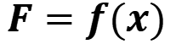
组合逻辑电路的特点
数字电路分类：组合逻辑电路和时序逻辑电路
组合逻辑电路：将逻辑门以一定的方式组合在一起，使其具有一定逻辑功能的数字电路。
组合逻辑电路是一种无记忆电路——任一时刻的输出信号仅取决于该时刻的输入信号，而与信号作用前电路原来所处的状态无关。
特点
由逻辑门电路组成
没有反馈电路和存储电路（触发器，RAM等）
当时的输出仅由当时的输入决定——速度快。
X₀
Y₀
X₁
组合逻辑电路
Y₁
$$F=f(x)$$
…
…
X_{i-1}
Y_{j-1}

Slide 4
组合逻辑电路的分析方法
组合逻辑电路的分析方法
逻辑图
逻辑表达式
真值表
电路功能
【例1】分析下图电路
A B | F
0 0 | 0
0 1 | 1
1 0 | 1
1 1 | 0
电路功能：异或电路

Slide 5
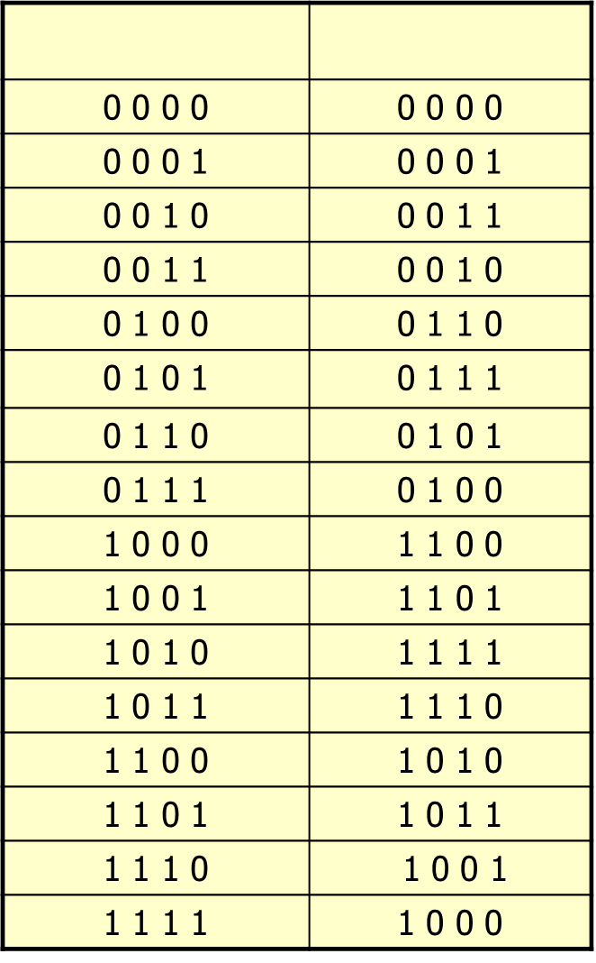
组合逻辑电路的分析方法：例题
例2 分析如图所示组合逻辑电路的逻辑功能
格雷码
填写真值表可见，该电路为二进制码至格雷码转换电路

Slide 6
组合逻辑电路的分析方法：例题
例3

Slide 7
组合逻辑电路的分析方法：例题
2）. 填写真值表
由于逻辑函数F已展成最小项标准表达式，所以可直接写出真值表。如右表所示。
A B C | F
0 0 0 | 0
0 0 1 | 1
0 1 0 | 1
0 1 1 | 0
1 0 0 | 1
1 0 1 | 0
1 1 0 | 0
1 1 1 | 1
由逻辑式可知，只需两个异或门既可实现该逻辑功能，如图所示：
3）逻辑功能分析
凡是输入变量取值组合中1的个数为奇数时，输出F为1。所以，该电路的逻辑功能为三变量奇校验电路。。

Slide 8
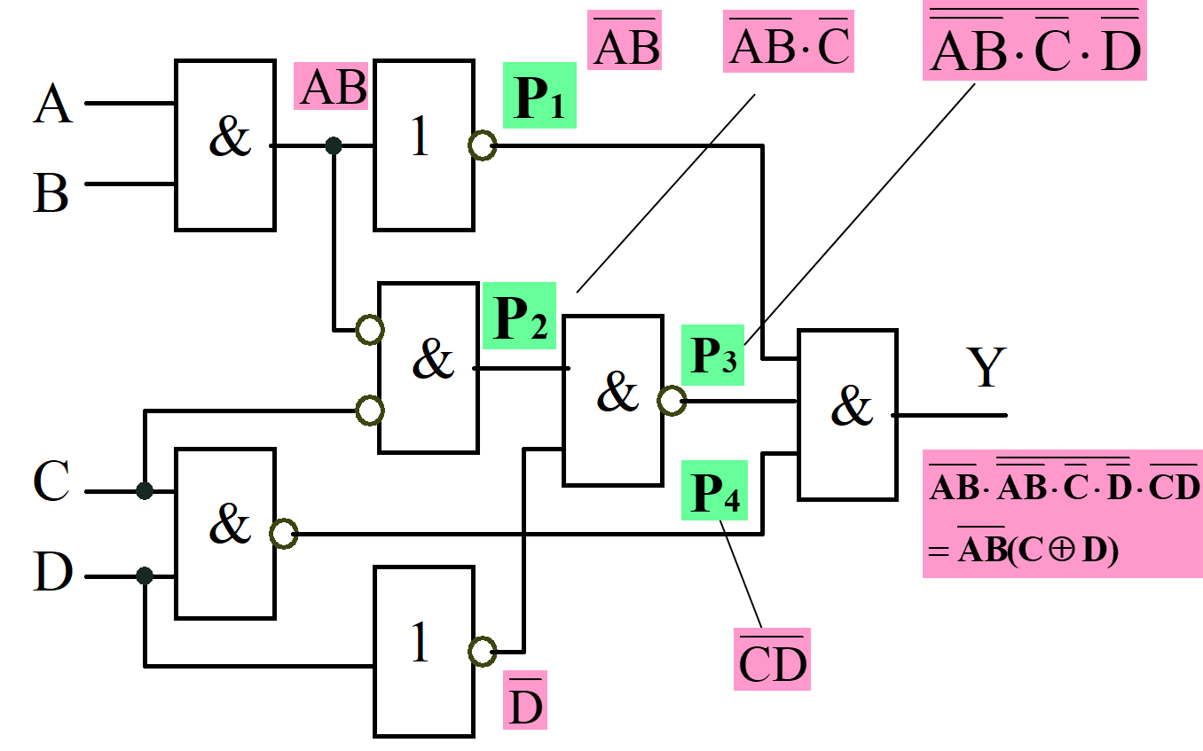
组合逻辑电路的分析方法：例题
例4
改进后的电路
功能分析：A、B中只要有一个是0且C、D不相等时输出为1
Notes:
21

Slide 9
组合逻辑电路的设计方法
组合逻辑电路设计：根据功能要求，采用某种设计方法，得到满足功能要求、且最简单的组合逻辑电路。
设计方法
逻辑抽象：确定输入、输出变量，列出真值表
写出逻辑表达式：根据真值表写出标准表达式（并进行化简）
绘逻辑图：根据最简逻辑函数表达式画出原理图。
HDL编程：如用case语句、if-else语句，assign语句
HDL编程
逻辑问题
逻辑抽象
设计输入
设计仿真
编程下载
逻辑函数表达式
逻辑图

Slide 10
组合逻辑电路的设计方法
1 设计方法
任务：逻辑功能要求 设计电路。
1）用小规模集成电路,即集成门电路，采用数字设计的经典方法来设计组合逻辑电路；
2）用中规模集成电路,功能模块实现组合逻辑电路；
3）用大规模集成电路，即编程逻辑器件，用编程软件来实现组合逻辑设计；
2 设计步骤(经典设计方法)：
1）逻辑抽象：将文字描述的逻辑命题变换为真值表
分析问题的因果关系，确定输入/输出变量
定义输入输出逻辑状态的含义
列真值表
2)从真值表写逻辑表达式
3)化简和变换表达式
4)画逻辑电路图
Notes:
10

Slide 11
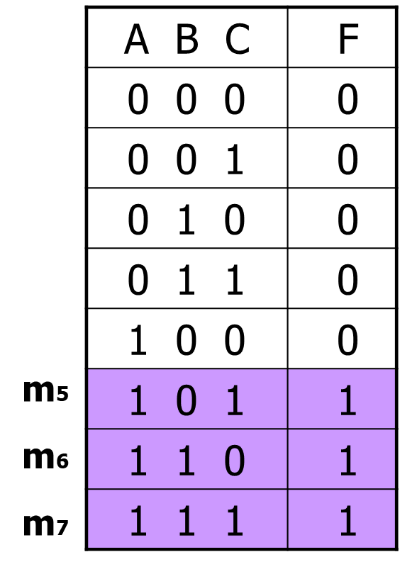
组合逻辑电路的设计方法：例题
例1. 在一个激光射击游戏中，允许射手在规定时间内打三枪：这三枪必须一枪打无人机，一枪打坦克，一枪打汽车。获奖条件是：1）命中不少于两枪，2）且其中必须有一枪命中的是无人机。试用与非门设计判别获奖的电路
解：1）定义输入、输出变量，逻辑赋值，建立真值表。
设输入变量：
A：打无人机，A=1表示打中，A=0表示未打中；
B：打坦克，B=1表示打中，B=0表示未打中；
C：打汽车，C=1表示打中，C=0表示未打中。
设输出变量：
F：，F=1表示得奖，F=0表示未得奖
逻辑电路图
2）根据真值表求输出函数的最简与或逻辑表达式。
现用卡诺图化简。
F的最简表达式为：
将与或逻辑式转换为与非—与非逻辑表达式

Slide 12
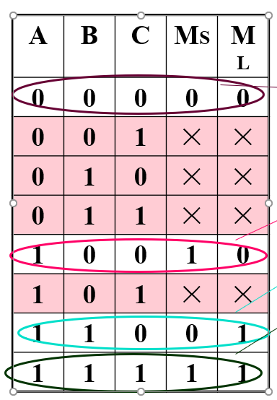
加油站油罐液位控制系统
组合逻辑电路的设计方法：例题
有两台一大一小电动机ML和Ms驱动油泵向油罐流油。当油罐的液位低于A点高于B点时由小电动机Ms单独驱 动;当液位在B点与C点之间时，由大电动机ML单独驱动；当液位在C点以下时，由两台电动机同时驱动。试设计控制该电动机工作的逻辑电路。
液位A、B、C为输入逻辑变量，电动机Ms和ML为输出逻辑变量。液位低于A、B、C某点时，用1表示，否则用0表示
Ms和ML工作时用1表示，0表示不工作。

Slide 13
组合逻辑电路的设计方法：例题
液位控制真值表
A B C | Ms ML
0 0 0 | 0 0
1 0 0 | 1 0
1 1 0 | 0 1
1 1 1 | 1 1
逻辑函数式

Slide 14
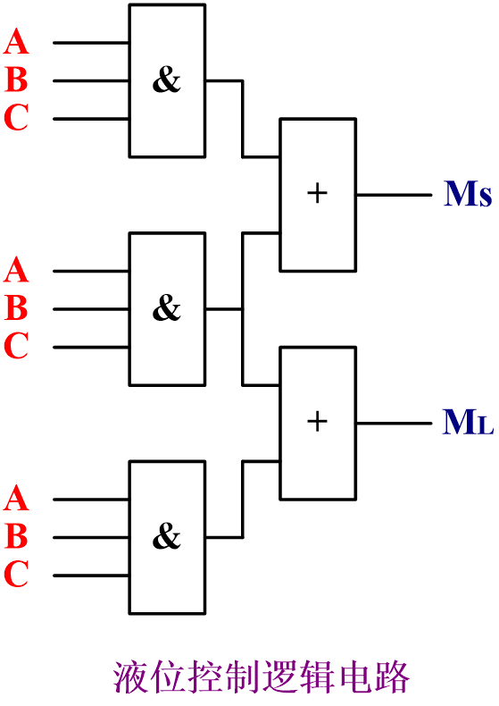
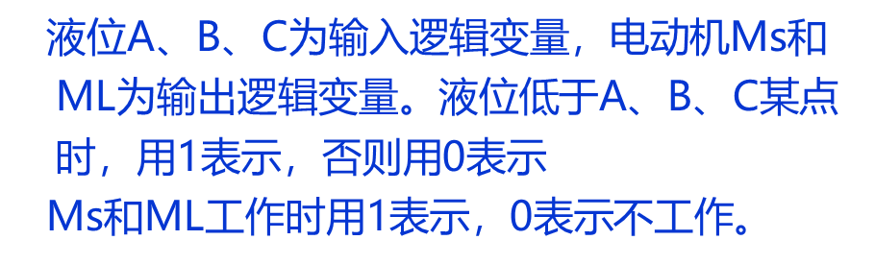


组合逻辑电路的设计方法：例题
A | B | C | MS | ML
0 | 0 | 0 | 0 | 0
0 | 0 | 1 | × | ×
0 | 1 | 0 | × | ×
0 | 1 | 1 | × | ×
1 | 0 | 0 | 1 | 0
1 | 0 | 1 | × | ×
1 | 1 | 0 | 0 | 1
1 | 1 | 1 | 1 | 1
MS
C
0 | × | × | ×
1 | × | 1 | 0
A
B
$M_{S}$=C+AB
ML
C
0 | × | × | ×
0 | × | 1 | 1
A
B
$M_{L}$=B

Slide 15
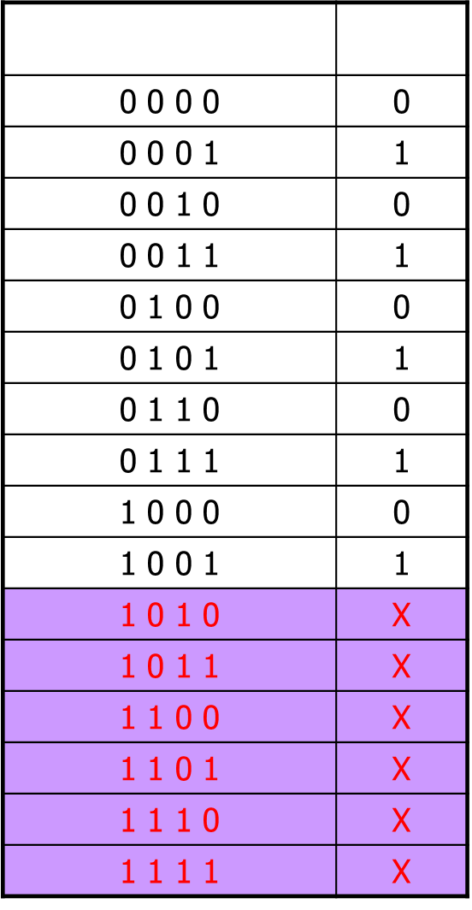
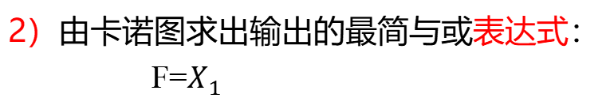
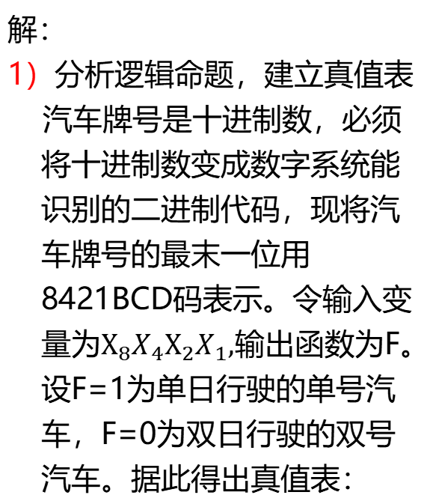
组合逻辑电路的设计方法：例题
在大城市采取汽车限行的手段缓解交通拥挤问题，规定汽车牌照的单双号与单双日吻合者方能行驶。试采用与非门设计判别汽车能否行的组合逻辑电路。 （末位单号单日行驶，双号双日行驶）。
2）由卡诺图求出输出的最简与或表达式：
F=$X_{1}$
解：
1）分析逻辑命题，建立真值表
汽车牌号是十进制数，必须将十进制数变成数字系统能识别的二进制代码，现将汽车牌号的最末一位用8421BCD码表示。令输入变量为$X_{8}X_{4}X_{2}X_{1},$输出函数为F。设F=1为单日行驶的单号汽车，F=0为双日行驶的双号汽车。据此得出真值表：
列出真值表如右表，注意在真值表中红色标注的六组取值组合在8421BCD码中是“伪码”。因而这六项应为无关项。故在F值栏下填“×”
3）画逻辑图
X1
F

Slide 16
讨论：
组合逻辑电路的设计方法：例题
在上述化简时，将无关项m11、m13、m15均作1使用，显然，当输入8421BCD“伪码”时，F=1，把用这种方法设计的电路叫做“不拒绝伪码”电路。
如果在设计时，把无关项均作“0”来对待，便得到“拒绝伪码”输入的电路。如按图示卡诺图化简，则得：

Slide 17
第三部分：数字逻辑
基本组合逻辑部件设计
组合逻辑设计概述
运算单元电路
编码器/译码器
多路选择器
组合逻辑电路的竞争冒险
时序逻辑电路
锁存器和触发器
有限状态机
时序逻辑电路设计分析

Slide 18
加法运算电路
1位加法运算电路
半加器：对两个1位二进制数进行相加求和，并向高位进位的逻辑电路，不考虑来自低位的进位
全加器：对两个1位二进制数进行相加求和，考虑来自低位的进位，并向高位进位的逻辑电路

Slide 19
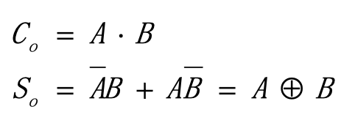
加法运算电路
半加器
两个1位二进制数进行相加求和，并向高位进位的逻辑电路，不考虑来自低位的进位
输入：两个1位二进制数， A、B
输出：两个，和S₀，进位C₀
真值表
逻辑电路图
A B
S_{O}
C_{O}
0 0
0
0
0 1
1
0
1 0
1
0
1 1
0
1
符号
表示
A
Σ
S_{O}
逻辑函数
B
C_{O}
C_{O}

Slide 20
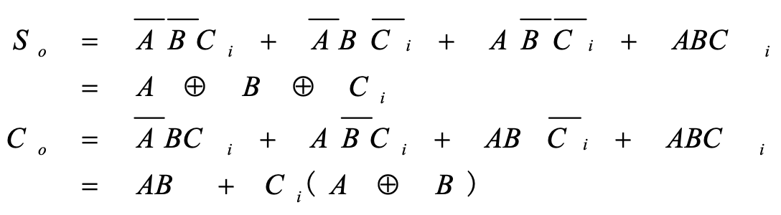
加法运算电路
全加器
两个1位二进制数进行相加求和，考虑来自低位的进位，并向高位进位
输入：3个，参加运算的二进制数 A、B，及低位进位C_{i}
输出：两个，和S₀，进位C_{o}
真值表
A B C_{I}
S_{O}
C_{O}
0 0 0
0
0
0 0 1
1
0
0 1 0
1
0
0 1 1
0
1
1 0 0
1
0
1 0 1
0
1
1 1 0
0
1
1 1 1
1
1
A
Σ
S_{O}
B
Ci
CI
CO
C_{O}
Notes:
全加器的电路结构包括2个异或门及3个与非门。

Slide 21
加法运算电路—多位加法器
并行加法器－－串行进位
串行进位的特点：
进位串行传递
进位延时较长

Slide 22
加法运算电路—多位加法器
并行进位加法器

Slide 23
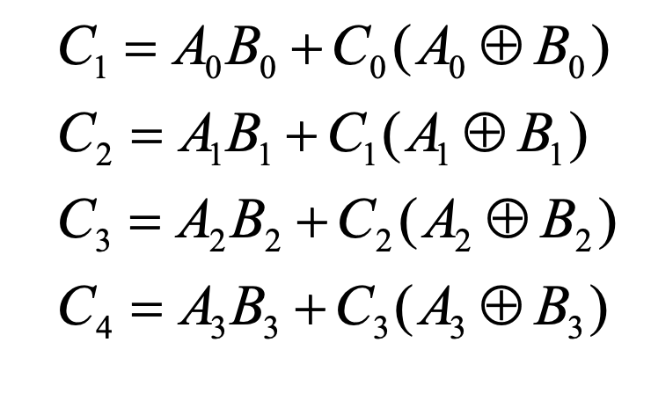
加法运算电路—多位加法器
并行加法器－－并行进位（或先行进位）
并行进位的特点
同时产生进位
加法延时缩短
实现相对复杂

Slide 24
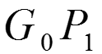
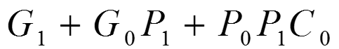
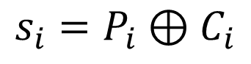
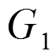
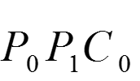
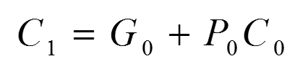
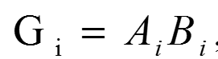
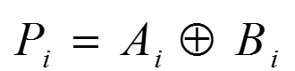
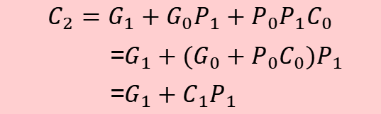
加法运算电路—多位加法器
并行进位加法器
$$C_{2}=G_{1}+G_{0}P_{1}+P_{0}P_{1}C_{0}$$
=$G_{1}+{(G}_{0}+{P_{0}C}_{0})P_{1}$
=$G_{1}+C_{1}P_{1}$

Slide 25
加法运算电路—多位加法器
并行进位链

Slide 26
加法运算电路—减法运算
原则
[A+B]_{补} = [A]_{补} + [B] _{补} ( mod 2^{n} )
[A–B]_{补} = [A]_{补} + [–B] _{补} ( mod 2^{n} )
［X］_{补}与［－X］_{补}（以定点整数为例说明）
[[X]_{补}]_{补} = ?
Notes:
补码的补码等于原码：2^n+(2^n-|X|)=2^(n+1)+|X|

Slide 27
溢出
溢出：运算结果超出计数系统所能表示的范围
如果符号位相同的两数相加，所得结果的符号位与之相反，结果溢出；
如果符号位相异的两数相减，所得结果的符号位与减数相同，结果溢出；
其他情况，不会产生溢出；
有符号数运算，出现溢出表示结果是错误的。
溢出的判断：采用双符号位，“00”表示正，“11”表示负，如果运算结果符号位出现“01”（正溢）或“10” （负溢）都表示出现溢出。
例1：4位二进制补码
6₍₁₀₎=0110₍₂₎
7₍₁₀₎=0111₍₂₎
1101₍₂₎=-3₍₁₀₎
例2：4位二进制补码
-6₍₁₀₎=1010₍₂₎
-7₍₁₀₎=1001₍₂₎
0011₍₂₎=3₍₁₀₎
0 1 1 0
+ 0 1 1 1
1 1 0 1
00 1 1 0
+ 00 1 1 1
01 1 0 1
1 0 1 0
+ 1 0 0 1
0 0 1 1
11 0 1 0
+ 11 0 0 1
10 0 1 1
正溢
负溢
如果把两个符号位，看做一个符号位，结果如何呢？
BACK

Slide 28
无符号整数乘法运算电路：阵列乘法器
基本思路
利用若干全加器，完全由硬件直接计算乘法结果
以 4 位无符号数整数为例

Slide 29
乘法运算电路：阵列乘法器
实现电路

Slide 30
运算单元电路 —— 阵列乘法器
总结
对于n位的阵列乘法，需全加器多少个？
最长路径上的全加器延时？
最后的串行进位可采用先行进位加法器（并行）
带符号二进制数乘法（multiplication of signed numbers）较复杂，可以采用布斯算法（booth），请参考网上相关资料。
Notes:
对于n位的阵列乘法，需全加器n(n-1)个
最长路径2(n-1)个全加器延时

Slide 31
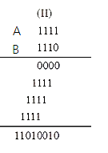
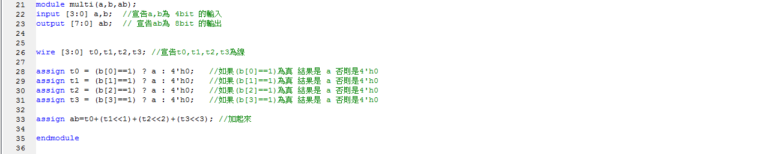
运算单元-多位乘法器-并行进位
4位定点数乘法器

Slide 32
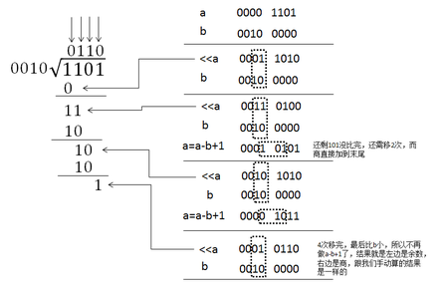
运算单元- 除法器

Slide 33
运算单元- 除法器
4位 -> 8位

Slide 34
运算单元- 除法器
module div_rill(
input[31:0] a,
input[31:0] b,
output reg [31:0] yshang,
output reg [31:0] yyushu);
reg[31:0] tempa;
reg[31:0] tempb;
reg[63:0] temp_a;
reg[63:0] temp_b;
integer i;
always @(a or b)
begin
tempa <= a;
tempb <= b;
end
always @(tempa or tempb)
begin
temp_a = {32'h00000000,tempa};
temp_b = {tempb,32'h00000000};
for(i = 0;i < 32;i = i + 1)
begin
temp_a = {temp_a[62:0],1'b0};
if(temp_a[63:32] >= tempb)
temp_a = temp_a - temp_b + 1'b1;
else temp_a = temp_a;
end
yshang <= temp_a[31:0];
yyushu <= temp_a[63:32];
end
endmodule
在always敏感事件列表中，只要a、b信号的电平有任一个发生变化，begin...end语句就会被触发。
Notes:
不要求掌握

Slide 35
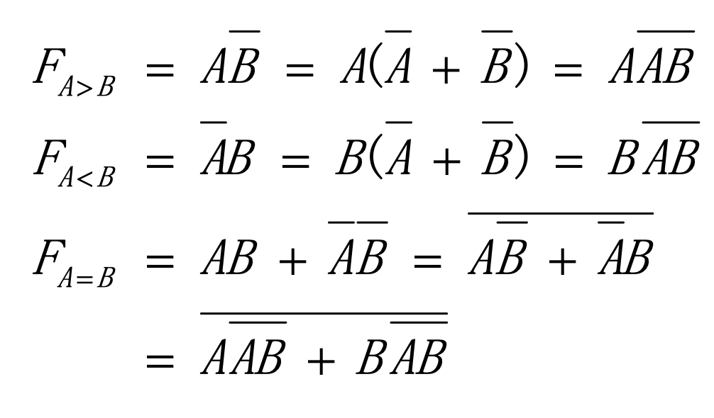
数值比较器
数值比较器：一种关系运算电路，它可以对两个二进制数进行比较，得出大于、小于和相等的结果。
1位比较器真值表
1位比较器
A B
F_{A>B}
F_{A=B}
F_{A<B}
0 0
0
1
0
A
F_{A＞B}
0 1
0
0
1
COMP
F_{A=B}
1 0
1
0
0
B
F_{A＜B}
1 1
0
1
0
Notes:
为什么需要把最简的变成非最简的表达式？

Slide 36
数值比较器
级联输入端，用于芯片的扩展
4位比较器(7485芯片)
（2）功能表
A₃
A₂
A₁
A₀
COMP
A3 B3
A2 B2
A1 B1
A0 B0
I_{A＞B} I_{A=B} I_{A＜B}
F_{A＞B} F_{A=B} F_{A＜B}
A3>B3
A3<B3
A3=B3
A3=B3
A3=B3
A3=B3
A3=B3
A3=B3
A3=B3
X
X
A2>B2
A2<B2
A2=B2
A2=B2
A2=B2
A2=B2
A2=B2
X
X
X
X
A1>B1
A1<B1
A1=B1
A1=B1
A1=B1
X
X
X
X
X
X
A0>B0
A0<B0
A0=B0
X X X
X X X
X X X
X X X
X X X
X X X
X X X
X X X
a b c
1 0 0
0 0 1
1 0 0
0 0 1
1 0 0
0 0 1
1 0 0
0 0 1
a b c
I_{A＞B}
I_{A=B}
I_{A＜B}
F_{A＞B}
F_{A=B}
F_{A＜B}
B₃
B₂
B₁
B₀
7485
规则：从高位开始比较，高位不等时，数值的大小由高位决定；若高位相等，则再比较低位，数值的大小由低位比较结果决定。
比如：若A₃>B₃ 则A>B；若A₃<B₃ 则A<B；若A₃=B₃ 则再比较低位
Notes:
abc: 当四位数字都相同，F输出与 I 输入一致。abc的设置原因？

Slide 37
数值比较器

Slide 38
数值比较器
4位比较器(7485芯片)的使用与扩展
A₃
A₂
A₁
A₀
A₃
A₂
A₁
A₀
COMP
A₃
A₂
A₁
A₀
A₃
A₂
A₁
A₀
COMP
A₇
A₆
A₅
A₄
A₃
A₂
A₁
A₀
COMP
0
1
0
I_{A＞B}
I_{A=B}
I_{A＜B}
F_{A＞B}
F_{A=B}
F_{A＜B}
I_{A＞B}
I_{A=B}
I_{A＜B}
F_{A＞B}
F_{A=B}
F_{A＜B}
I_{A＞B}
I_{A=B}
I_{A＜B}
F_{A＞B}
F_{A=B}
F_{A＜B}
0
1
0
B₃
B₂
B₁
B₀
B₃
B₂
B₁
B₀
B₃
B₂
B₁
B₀
B₃
B₂
B₁
B₀
B₇
B₆
B₅
B₄
B₃
B₂
B₁
B₀
7485
7485
7485
低位片
高位片
单片：4位数值比较器
2片扩展：8位数值比较器
Notes:
并行接法？

Slide 39
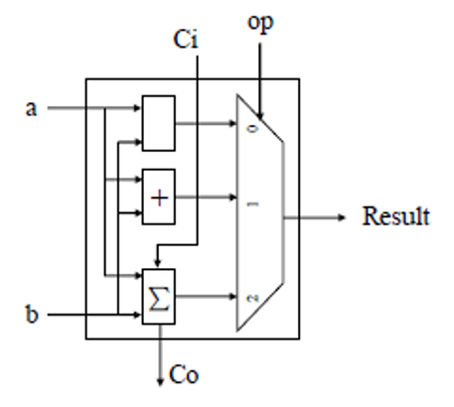
运算单元电路——1位ALU——与或加功能
算术逻辑运算单元ALU
与、或功能
加法功能

Slide 40
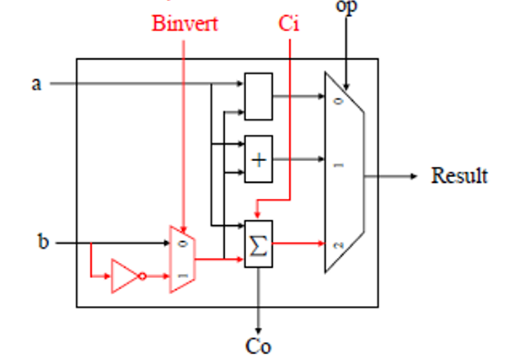
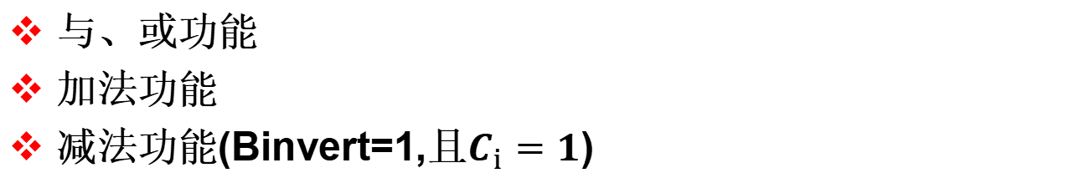
运算单元电路——1位ALU——与或加减功能
算术逻辑运算单元ALU
与、或功能
加法功能
减法功能(Binvert=1,且$C_{i}=1$)
如果是多位减法运算，只把最低位的C_{i}=1即可

Slide 41
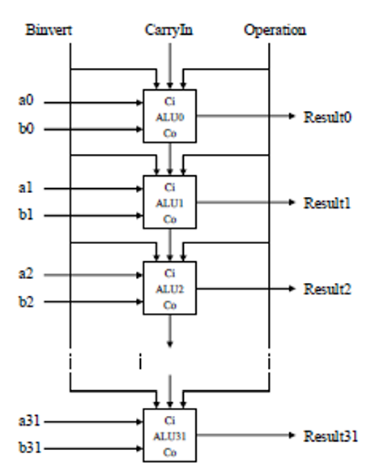
运算单元电路——32位ALU——与或加减功能
与、或功能
加法功能
减法功能

Slide 42
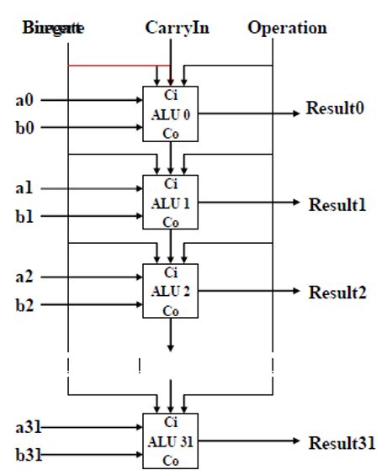
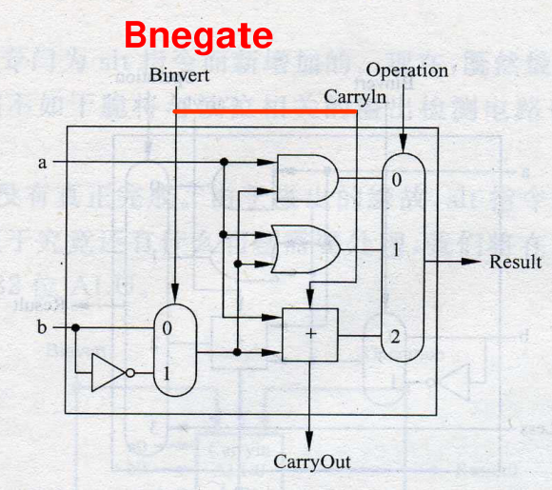
运算单元电路——32位ALU——简化控制
加法
Binvert = 0 , CarryIn = 0
减法
Binvert = 1 , CarryIn = 1
引入Bnegate

Slide 43
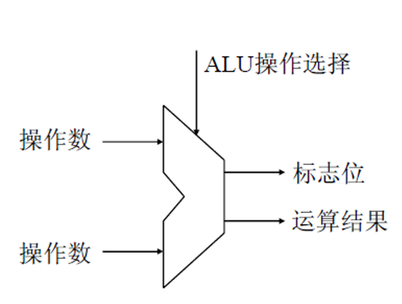
运算单元电路——ALU抽象表示
标志位（Set, Overflow）：
N(S)(负数)
Z(输出为零)
C(进位)
V(O)(溢出)
运算结果（result）：算术运算和逻辑运算结果
处理器本身并不在意也不知道参与算术运算或者逻辑运算的操作数是有符号的还是无符号的。ALU总是为给定的操作数做二进制运算，并根据结果设置相应的标志位。因此，视参与运算的整数的实际情况，CF或者OF会被独立的置位或者清零。他们的含义是有程序设计者赋予的，在进行无符号运算时，我们需要检查CF来确定运算结果是否正确，而在进行有符号运算时，则通过检查OF来判断结果是否发生溢出。
Notes:
CF 会在两种情况下变成1：首先明确一点基本认识，处理器本身并不在意也不知道参与算术运算或者逻辑运算的操作数是有符号的还是无符号的。ALU总是为给定的操作数做二进制运算，并根据结果设置相应的标志位。因此，视参与运算的整数的实际情况，CF或者OF会被独立的置位或者清零。他们的含义是有程序设计者赋予的，在进行无符号运算时，我们需要检查CF来确定运算结果是否正确，而在进行有符号运算时，则通过检查OF来判断结果是否发生溢出。
运算结果的最高有效位向更高位进位；
运算结果的最高有效位从更高位借位；
只要在这两种情况以外，CF 总是0
OF 会在下面两种情形变为1：
两个最高有效位均为0的数相加，得到的结果最高有效位为1；
两个最高有效位均为1的数相加，得到的结果最高有效位为0；
除了这两种情况以外，OF 为0。
此外，OF 还有另一种理解方式，当次高位向最高有效位的进位值和最高有效位的溢出值不同的时候，OF 为1，否则为0。显然这个规律可以通过亦或运算来表示：OF=Carray_In xor Carry_Out

Slide 44
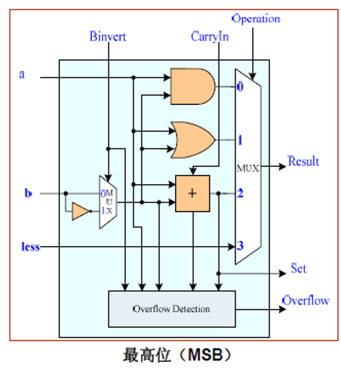
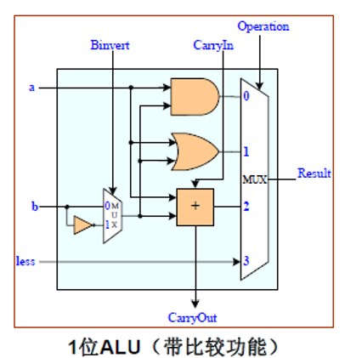
运算单元电路——1位ALU(带比较功能)
逻辑：与、或
算术：
加：Binvert=0, CarryIn = 0
减：Binvert=1, CarryIn = 1
比较：Less(小于)，负（a-b）
Set：结果最高位的值

Slide 45
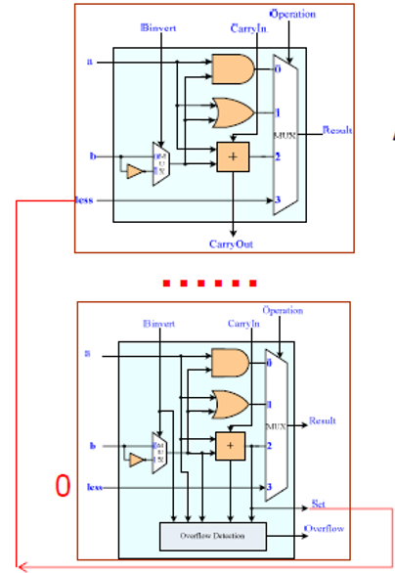
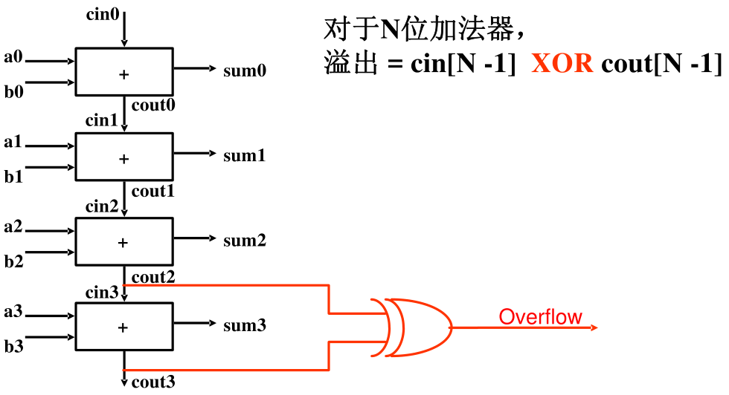
运算单元电路——32位补码运算ALU(带比较功能)
ALU0
ALU31
a < b : (a - b) < 0 , Set = 1
a >= b : (a - b) >= 0, Set = 0
SF=F_{n-1}, 比较功能
BACK
Notes:
单/双符号位

Slide 46
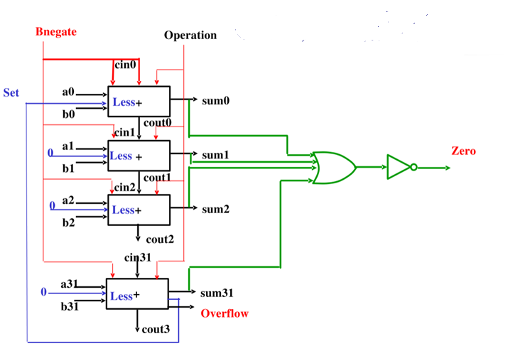
运算单元电路——ALU抽象表示
判断加法或者减法的计算结果是否为零电路。
进位/借位标志CF：CF=Cout⊕Cin，
最高位的Cout，最低位的Cin
Notes:
为什么最高位 set 要连接到最低位的 less？

Slide 47
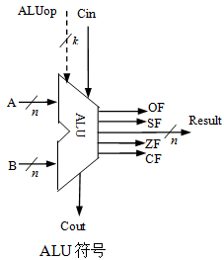
算术逻辑部件（ALU）
进行基本算术运算与逻辑运算
无符号整数加、减
带符号整数加、减
与、或、非、异或等逻辑运算
核心电路是整数加/减运算部件
输出除和/差等，还有标志信息
有一个操作控制端（ALUop），用来决定ALU所执行的处理功能。ALUop的位数k决定了操作的种类，例如，当位数k为3时，ALU最多只有2³=8种操作。
ALUop Result ALUop Result ALUop Result ALUop Result
0 0 0 A加B 0 1 0 A与B 1 0 0 A取反 1 1 0 A
0 0 1 A减B 0 1 1 A或B 1 0 1 A⊕B 1 1 1 A⊙B

Slide 48
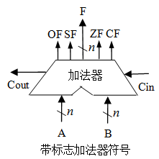
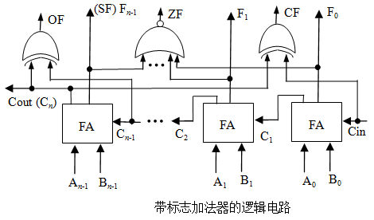
n位带标志加法器
程序中经常需要比较大小，通过（在加法器中）做减法得到的标志信息来判断
溢出标志OF：OF=C_{n}⊕C_{n-1}
符号标志SF：SF=F_{n-1}
零标志: ZF=1当且仅当F=0；
进位/借位标志CF：CF=Cout⊕Cin
F: SUM

Slide 49
条件标志位（条件码CC）
Sub
问题：为什么要生成并保存条件标志？
为了在分支指令（条件转移指令）中被用作是否转移执行的条件！如MIPS中的BNE, BEQ指令
A
Cin
n
ZF
SF
加法器
n
Sum
Sel
B＇
CF
B
0
OF
n
B
Mux
1
n
if (i>j) {
…
}
n
Cout
问题：OF=？ZF=？
SF=？CF=？
整数加/减运算部件
OF：若A与B’同号但与Sum不同号，则1；否则0。SF：sum符号位
ZF：如Sum为0，则1，否则0。CF：Cout ⊕ Cin，用于判断无符号数加法溢出
零标志ZF、溢出标志OF、进/借位标志CF、符号标志SF称为条件标志。
条件标志（Flag）在运算电路中产生，被记录到专门的寄存器中
存放标志的寄存器通常称为程序/状态字寄存器或标志寄存器。每个标志对应标志寄存器中的一个标志位。 如，IA-32中的EFLAGS寄存器
Notes:
在加法指令中（包括比较指令），当结果产生了进位,则C=1,表示无符号运算发生上溢出；其他情况C=0。
在减法指令中（包括减法指令），当运算中发生借位，则C=0，表示无符号运算数发生下溢出；其他情况下C=1。对于包含移位操作的非加减运算指令，C中包含最后一次溢出的位的数值。
对于加减运算指令，当操作数和运算结果为二进制的补码表示的带符号数时，V=1表示符号为溢出，通常其他指令不影响V位。

Slide 50
关于ALU的三个重要认识
重要认识1：计算机中所有算术运算都基于加法器实现！在此基础上，加上寄存器、移位器以及控制逻辑，就可实现乘/除运算以及浮点运算电路
重要认识2：加法器不知道所运算的是带符号数还是无符号数。
重要认识3：加法器不判定对错，总是取低n位作为结果，并生成标志信息。
当Sub为1时，做减法
当Sub为0时，做加法
Sub
n
Cin
A
ZF
零标志
SF
符号标志
加/减运算部件
n
Sum
加法器
OF
溢出标志
n
0
CF
B
进/借位标志
B
多路选择器
n
n
1
Cout

Slide 51
第三部分：数字逻辑
基本组合逻辑部件设计
组合逻辑设计概述
运算单元电路
编码器/译码器
多路选择器
组合逻辑电路的竞争冒险
时序逻辑电路
锁存器和触发器
有限状态机
时序逻辑电路设计分析

Slide 52
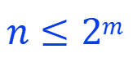
编码器
编码：为区分一系列不同的事物（信号），对其中的每个事物（信号）用一组二值（0或1）代码表示。从广义上讲，编码是信息从一种形式或格式转换为另一种形式或格式的过程.
编码器：实现编码功能的数字电路称为编码器。
通常有二进制编码器、BCD码编码器及优先编码器。
输入：n个输入信号，每一个代表一个不同事件，一般应保证任意时刻只有一个有效，即编码器只对其中一个有效的信号进行编码。
输出：一组二值代码（m位），对应输入信号中有效事件的编码。
编码器
$$n≤2m$$
Notes:
编码：对一个信号给出一个二进制数。
译码：从一个编码的二进制数中解析一个信号

Slide 53
二进制编码器
2^{n}线-n线编码器：用n位二进制代码对2^{n}个信号进行编码的电路。
输入： 2^{n}个信号
输出： n位二进制代码
任意一时刻只能对其中一个信号进行编码，即只允许其中一个输入信号有效（低电平或高电平），而其余信号为无效电平，否则输出将发生混乱。
高电平输入有效：在输入等于1时对输入信号进行编码，则称这类编码器为高电平输入有效，此时输出等于对应有效输入的编号的二进制编码；
低电平输入有效：在输入等于0时对输入信号进行编码，则称这类编码器为低电平输入有效。

Slide 54
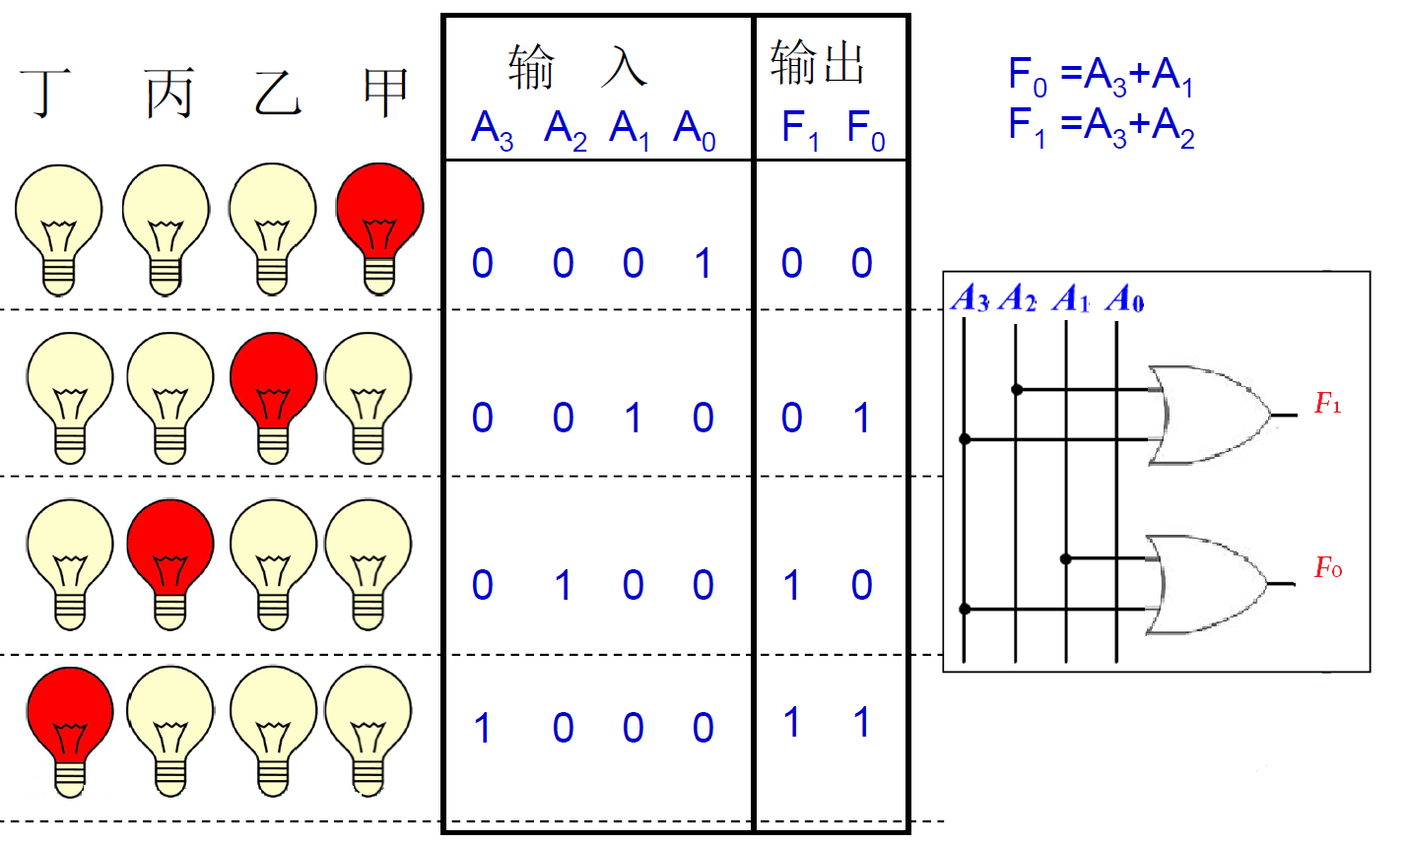
编码器（4线-2线编码器）
抢答器设计： 将4个抢答器的输出信号编码为二进制代码, 抢答器按下，用1表示；抢答器未按下，用0表示。

Slide 55
8线-3线编码器
8线-3线编码器（高电平输入有效）
8个输入信号：Y0，Y1，…，Y7。任何时刻最多只有其中一个信号为1（高电平），其余均为0（低电平）。
3位输出编码：C，B，A。
当Y₀=1时，CBA=000；Y₁=1时，CBA=001；Y₂=1时，CBA=010，以此类推。
编码表
输入
C B A
Y₀
Y₁
Y₂
Y₃
Y₄
Y₅
Y₆
Y₇
0 0 0
0 0 1
0 1 0
0 1 1
1 0 0
1 0 1
1 1 0
1 1 1
Y₀
Y₁
Y₂
Y₃
Y₄
Y₅
Y₆
Y₇
C
B
A
8线-3线
编码器

Slide 56
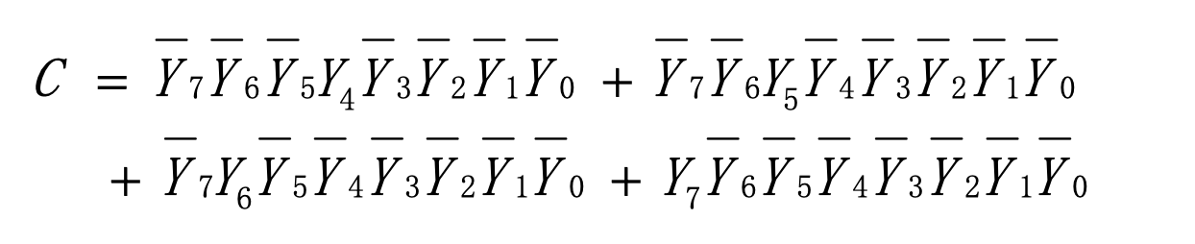
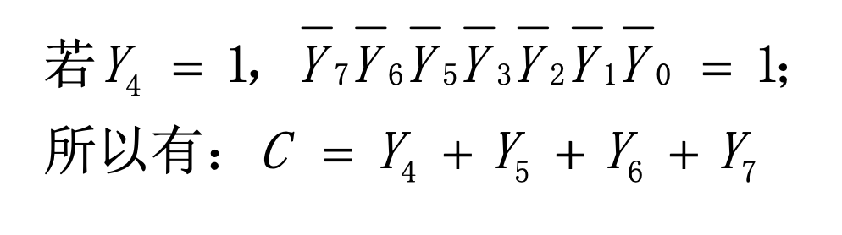
8线-3线编码器
8线-3线编码器（高电平输入有效）
编码器真值表（高电平输入有效）
利用最小项推导法写出各输出的逻辑函数表达式；
Y₇ Y₆ Y₅ Y₄ Y₃ Y₂ Y₁ Y₀ | C B A
0 0 0 0 0 0 0 1 0 0 0 0 0 0 1 0 0 0 0 0 0 1 0 0 0 0 0 0 1 0 0 0 0 0 0 1 0 0 0 0 0 0 1 0 0 0 0 0 0 1 0 0 0 0 0 0 1 0 0 0 0 0 0 0 | 0 0 0 0 0 1 0 1 0 0 1 1 1 0 0 1 0 1 1 1 0 1 1 1
0 0 0 0 0 0 1 1 0 0 0 0 0 1 1 1 …… 1 1 1 1 1 1 1 1 | x x x x x x …… x x x
利用约束项化简：任何时刻Y7~Y0中仅有一个为1，输入变量取值组合仅有8种状态，其余均为约束项。利用这些约束项化简上式，得到：
约束项

Slide 57
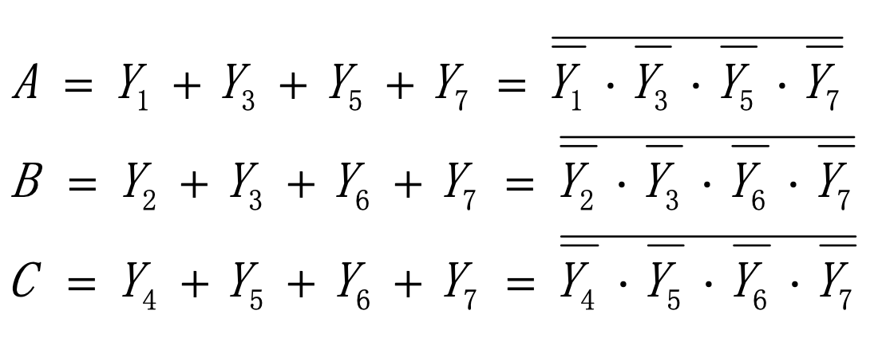
8线-3线编码器
8线-3线编码器（高电平输入有效）
Y₀
Y₁
Y₂
Y₃
Y₄
Y₅
Y₆
Y₇
C
B
A
8线-3线
编码器
编码表
输入
C B A
Y₀
Y₁
Y₂
Y₃
Y₄
Y₅
Y₆
Y₇
0 0 0
0 0 1
0 1 0
0 1 1
1 0 0
1 0 1
1 1 0
1 1 1
Notes:
为什么用与非门而不是直接使用与门？
具体的硬件实现中（如 CMOS），与非门使用的晶体管少，成本低，电路快。

Slide 58
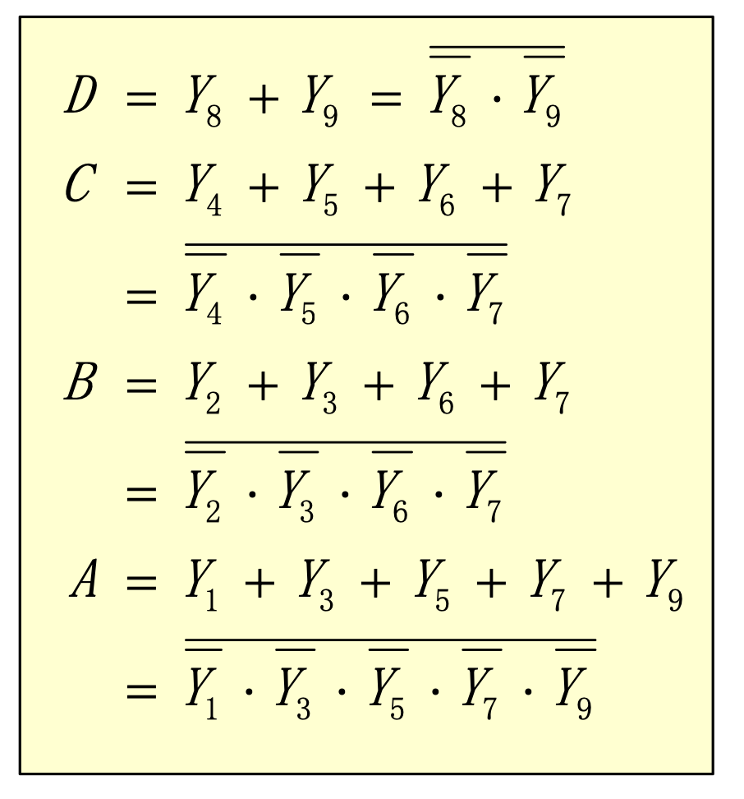
8421BCD码编码器（自学）
8421BCD编码器：用4位二进制对1十进制数字进行编码。
输入：Y0，Y1，…，Y9，分别代表十进制数字0~9；
输出：4位编码，DCBA=0000，代表“0”;DCBA=1001，代表“9”
编码表
输入
D C B A
Y₀
Y₁
Y₂
Y₃
Y₄
Y₅
Y₆
Y₇
Y₈
Y₉
0 0 0 0
0 0 0 1
0 0 1 0
0 0 1 1
0 1 0 0
0 1 0 1
0 1 1 0
0 1 1 1
1 0 0 0
1 0 0 1
Y₀
Y₁
Y₂
Y₃
Y₄
Y₅
Y₆
Y₇
Y₈
Y₉
D
C
B
A
8421BCD
编码器
高电平输入有效

Slide 59
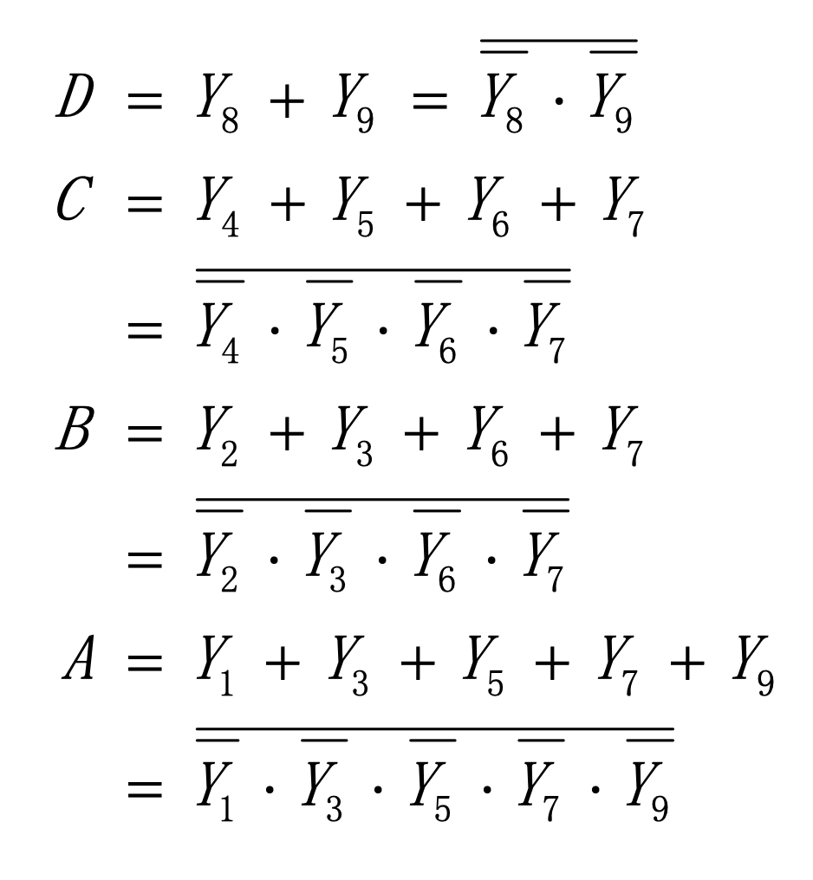
8421BCD码编码器（自学）
根据逻辑表达式可以直接画出逻辑图
D
C
B
A
+5V
+5V
&
&
&
&
Y₀
Y₁
Y₂
Y₃
……
Y₄
Y₅
Y₆
Y₇
Y₈
Y₉
Notes:
这里是低电平输入有效(即按键被按下时给出低电平信号），采用与非门实现。

Slide 60
优先编码器
优先编码器
克服二进制编码器仅允许1个输入信号有限的局限，允许两个以上输入信号同时有效；
对所有输入信号进行优先级别排序，任何时刻只对优先级最高的输入信号编码，对优先级别低的输入信号则不响应，以保证编码器可靠工作。
优点：当有两个或两个以上的输入有效时，输出不会发生混乱。广泛应用于计算机的优先中断系统、键盘编码系统中。
74LS148：8线-3线优先编码器，8个输入信号，低电平有效；3个输出端，反码输出
74LS147：10线-4线优先编码器，10个输入信号，低电平有效；4个输出端，反码输出

Slide 61
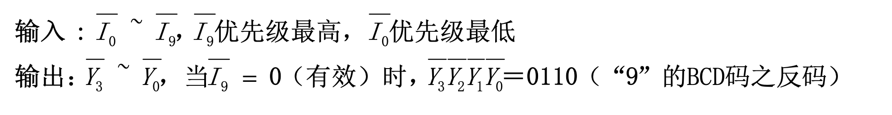
优先编码器--74147的设计
74147优先编码器（低电平输入有效）
I₉ I₈ I₇ I₆ I₅ I₄ I₃ I₂ I₁ I₀ | Y₃ Y₂ Y₁ Y₀
0 x x x x x x x x x 1 0 x x x x x x x x 1 1 0 x x x x x x x 1 1 1 0 x x x x x x 1 1 1 1 0 x x x x x 1 1 1 1 1 0 x x x x 1 1 1 1 1 1 0 x x x 1 1 1 1 1 1 1 0 x x 1 1 1 1 1 1 1 1 0 x 1 1 1 1 1 1 1 1 1 0 | 0 1 1 0 0 1 1 1 1 0 0 0 1 0 0 1 1 0 1 0 1 0 1 1 1 1 0 0 1 1 0 1 1 1 1 0 1 1 1 1
输出为优先级最高的输入信号对应编号的反码
低电平输入有效

Slide 62
译码器
译码器：将二进制代码所表示的信息翻译成对应高低电平信号输出的过程称为译码，译码是编码的反操作。实现译码功能的电路称为译码器（Decoder）。
变量译码器（二进制译码器，地址译码器）：实现输入变量状态全部组合的译码器，一般称为n线-2^{n}线译码器。如2线-4线译码器，3线-8线译码器
码制变换译码器：将输入的某个进制代码转换成对应的其他码制输出的译码器。如8421码至十进制码译码器（简称BCD译码器）、余3码至十进制码译码器等。
显示译码器：将输入代码转换成驱动7段数码显示器各段电平信号的译码器。常用的有74××47（低电平输出有效）、74××49（高电平输出有效）、74××48（高电平输出有效）等。

Slide 63
译码器
二进制译码器：将每个输入二进制代码译成对应的一根输出线上的高电平（或低电平）信号。因此称为n线-2^{n}线译码器。
二进制译码器功能与二进制编码器正好相反，它是将具有特定含义的不同二进制代码辨别出来，并转换成相应的电平信号。
任何时刻最多只允许1个输出有效（与编码器对应，任何时刻只允许有一个输入为有效电平）；
高电平输出有效时，每个输出都是对应的输入变量最小项；低电平输出有效时，每个输出都是对应的输入变量最小项的反，所以二进制译码器也称为最小项译码器。

Slide 64
简单译码器
2线—4线译码器：
1线—2线译码器：

Slide 65
译码器（3线-8线译码器）
3线-8线译码器（74138）
3个输入：A2，A1，A0；000~111共8种输入组合。
8个输出：Y7~Y0，低电平输出有效；任何时刻最多只有一个输出有效。当输入为000时，Y0输出有效；当输入为001时，Y1输出有效。
3个使能控制：S0，S1，S2 为使能输入，仅当它们分别为1、0、0时，译码器才正常译码；否则禁止工作。
功能表
A₂ A₁ A₀
Y₇
Y₆
Y₅
Y₄
Y₃
S₁
S₂
Y₂
Y₁
Y₀
S₃
BIN/OCT
≠100
=100
=100
=100
=100
=100
=100
=100
=100
X X X
0 0 0
0 0 1
0 1 0
0 1 1
1 0 0
1 0 1
1 1 0
1 1 1
1 1 1 1 1 1 1 1
1 1 1 1 1 1 1 0
1 1 1 1 1 1 0 1
1 1 1 1 1 0 1 1
1 1 1 1 0 1 1 1
1 1 1 0 1 1 1 1
1 1 0 1 1 1 1 1
1 0 1 1 1 1 1 1
0 1 1 1 1 1 1 1
Y₇
A₂
A₁
A₀
Y₆
Y₅
Y₄
74138
Y₃
S₁
Y₂
S₂
&
EN
Y₁
S₃
Y₀

Slide 66
译码器（3线-8线译码器）
3线-8线译码器（74138）
74138真值表
A₂ A₁ A₀
Y₇
Y₆
Y₅
Y₄
Y₃
S₁
S₂
Y₂
Y₁
Y₀
S₃
BIN/OCT
≠100
=100
=100
=100
=100
=100
=100
=100
=100
X X X
0 0 0
0 0 1
0 1 0
0 1 1
1 0 0
1 0 1
1 1 0
1 1 1
1 1 1 1 1 1 1 1
1 1 1 1 1 1 1 0
1 1 1 1 1 1 0 1
1 1 1 1 1 0 1 1
1 1 1 1 0 1 1 1
1 1 1 0 1 1 1 1
1 1 0 1 1 1 1 1
1 0 1 1 1 1 1 1
0 1 1 1 1 1 1 1
Y₇
A₂
A₁
A₀
Y₆
Y₅
Y₄
74138
Y₃
S₁
Y₂
S₂
&
EN
Y₁
S₃
Y₀
根据真值表推导出表达式（最大项推导法）
₆
₇
Notes:
最小项与最大项的关系：下标i相同的最小项与最大项互补

Slide 67
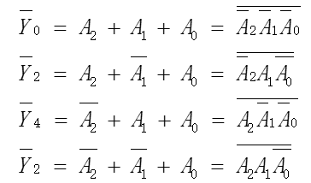

译码器（3线-8线译码器）

Slide 68
BCD译码器（自学）
码制变换译码器：将输入的二进制代码转换成对应的其他码制输出的译码器。
BCD译码器（4-10线译码器）：4位8421码转换成十进制数的电路。用于驱动十进制数码显示管、指示灯等
完全译码BCD译码器：当输入出现伪码0101~1111时，译码器输出Y₀~Y₉均为“1”，如74xx42（输出为低电平有效）
不完全译码BCD译码器：当输入出现伪码0101~1111时，Y₀~Y₉均为任意值
余3码至十进制码译码器
余3循环码至十进制码译码器

Slide 69
BCD译码器（自学）
BCD译码器（74XX42）
4个输入：D，C，B，A。
10个输出：Y9~Y0，低电平有效；
DCBA=0000，Y0输出有效；DCBA=0001，Y1输出有效，一次类推。
DCBA=1010~1111时，Y9~Y0均为“1”
真值表
 | D C B A | Y9 Y8 Y7 Y6 Y5 Y4 Y3 Y2 Y1 Y0
0 1 2 3 4 5 6 7 8 9 | 0 0 0 0 0 0 0 1 0 0 1 0 0 0 1 1 0 1 0 0 0 1 0 1 0 1 1 0 0 1 1 1 1 0 0 0 1 0 0 1 | 1 1 1 1 1 1 1 1 1 0 1 1 1 1 1 1 1 1 0 1 1 1 1 1 1 1 1 0 1 1 1 1 1 1 1 1 0 1 1 1 1 1 1 1 1 0 1 1 1 1 1 1 1 1 0 1 1 1 1 1 1 1 1 0 1 1 1 1 1 1 1 1 0 1 1 1 1 1 1 1 1 0 1 1 1 1 1 1 1 1 0 1 1 1 1 1 1 1 1 1
不 用 | 1 0 1 0 1 0 1 1 1 1 0 0 1 1 0 1 1 1 1 0 1 1 1 1 | 1 1 1 1 1 1 1 1 1 1 1 1 1 1 1 1 1 1 1 1 1 1 1 1 1 1 1 1 1 1 1 1 1 1 1 1 1 1 1 1 1 1 1 1 1 1 1 1 1 1 1 1 1 1 1 1 1 1 1 1

Slide 70
BCD译码器（自学）
根据真值表推导出表达式（最大项推导法）

Slide 71
显示译码器
显示译码器：用于驱动数码显示器，是一种将二进制代码表示的数字、文字、符号用人们习惯的形式直观显示出来的电路。
（1）电路结构（8421BCD译码显示电路）
a
a
D
b
译码器
b
驱动器
显示器
C
B
A
g
g
显示器件
辉光数码管、7段荧光数码管、液晶显示器
目前广泛使用的显示数字的器件是7段数码显示器（由7段可发光的线段拼合而成），包括半导体数码显示器和液晶显示器两种。
数码显示器人们通常又称为数码管。半导体7段数码管实际上是由7个发光二极管（LED）构成的，因此又称为LED数码管。

Slide 72
显示译码器
半导体7端数码管
+5V
a
阳极
a b c d e f g
阳极
f
g
b
e
c
阴极
阴极
d
h
a b c d e f g
半导体7段数码管
共阴极结构
共阳极结构
若使用共阴极LED数码管，则显示译码器的输出应为高电平输出有效；若使用共阳极LED数码管，则译码器应为低电平输出有效。

Slide 73
显示译码器
驱动电路
使译码器输出反相，并提供大的驱动电流。
译码器（共阳器件）
D C B A
a
b
c
d
e
f
g
显示数字
0 0 0 0
0 0 0 1
0 0 1 0
0 0 1 1
0 1 0 0
0 1 0 1
0 1 1 0
0 1 1 1
1 0 0 0
1 0 0 1
1 0 1 0
1 0 1 1
1 1 0 0
1 1 0 1
1 1 1 0
1 1 1 1
0 0 0 0 0 0 1
1 0 0 1 1 1 1
0 0 1 0 0 1 0
0 0 0 0 1 1 0
1 0 0 1 1 0 0
0 1 0 0 1 0 0
1 1 0 0 0 0 0
0 0 0 1 1 1 1
0 0 0 0 0 0 0
0 0 0 1 1 0 0
X X X X X X X
X X X X X X X
X X X X X X X
X X X X X X X
X X X X X X X
X X X X X X X
0
1
2
3
4
5
6
7
8
9
V_{CC} +12V
a
a
反相器
或OC门
V_{CC} +12V
g
g

Slide 74


七段译码器逻辑电路图（高电平有效）

Slide 75



用译码器设计组合逻辑电路
试用3线/8线译码器实现逻辑函数（高电平有效）
=$m_{0}$
=$m_{1}$
=$m_{7}$

Slide 76
用74LS138译码器实现(低电平输出）

Slide 77
用译码器实现逻辑函数的方法
1.首先将被实现的函数变成最小项表示的与或表达式。并将被实现函数的变量接到译码器的代码输入端；
2.当译码器的输出为高电平有效时，选用或门；当输出为低电平有效时，选用与非门；
3.将译码器输出与逻辑函数F所具有的最小项相对应的所有输出端连接到一个或门（或者与非门）的输入端，则或门（或者与非门）的输出就是被实现的逻辑函数。

Slide 78
例.利用74LS138及一些门电路，设计一个多路输出的组合逻辑电路，输出表达式：
解：函数化为最小项标准表达式：
F3=Σ m(5,6,7)
由于74LS138的输出为低电平有效，故应选择与非门作输出门。将逻辑函数的变量A、B、C分别加到74LS138译码器的输入端A2A1A0，并将译码器输出与逻辑函数F1、F2、F3、F4中分别具有的最小项相对应的所有输出端，连接到一个与非门的输入端，则各个与非门的输出就可实现逻辑函数。如图所示

Slide 79
第三部分：数字逻辑
基本组合逻辑部件设计
组合逻辑设计概述
运算单元电路
编码器/译码器
多路选择器
组合逻辑电路的竞争冒险
时序逻辑电路
锁存器和触发器
有限状态机
时序逻辑电路设计分析

Slide 80
多路选择器
数据选择器：从一组输入数据选出其中一个作为数据输出的电路，又称多路选择器（Multiplexer，多路器）。
以“与或非”门或以“与或”门为主体，在选择控制信号的作用下，能从多路平行输入数据中任选一路数据作为输出。
常用的集成数据选择器有2选1（74××157）、4选1（74××153）、8选1（74××151）及16选1（74××150）等。
D₀
数据输入端
D₁
Y
数据选择器
输出端
D_{n-1}
A_{m-1}
A₁
A₀
选择控制端

Slide 81




四选一选择器原理及符号
当A0A1取不同的代码时，开关打向不同的位置，选择不同的数据
$$A_{0 }A_{1}$$
A0A1
Y
$$A_{0 }A_{1}$$
0 0 $D_{0}$
0 1 $D_{1}$
1 0 $D_{2}$
1 1 $D_{3}$
$$A_{0 }A_{1}$$

Slide 82

数据选择器工作原理（四选一为例）
Y
D0
D0
1
1
0
0
1
0
0
0
1
0
因此如果一个MUX的选通变量数为 n，对这个2^n选1MUX的输出Y可写成

Slide 83

多路选择器（8选1数据选择器74151）
8选1多路选择器（74151）
功能一：8选1数据选择器。D₇ ～ D₀为数据输入端，A₂A₁A₀为选择控制端，使能控制输入EN为低电平时有效。
Y
Y
1
功能表（EN=0）
逻辑图与逻辑符号
≥1
&
A₂ A₁ A₀
Y
EN
A₂
A₁
A₀
Y
Y
A₂
1
1
1
0 0 0
0 0 1
0 1 0
0 1 1
1 0 0
1 0 1
1 1 0
1 1 1
D₀
D₁
D₂
D₃
D₄
D₅
D₆
D₇
MUX（74LS151）
A₁
1
1
D₇ D₆ D₅ D₄ D₃ D₂ D₁ D₀
A₀
1
1
D₇
D₆
D₅
D₄
D₃
D₂
D₁
D₀
EN

Slide 84

多路选择器（8选1数据选择器74151）
功能二：多功能运算电路。 D₇ ～ D₀为控制输入端。
通过D₇~D₀取不同的值，从输入变量A₂ 、A₁、A₀的各个最小项中选取某几个最小项的或输出，实现不同的运算电路。
有2⁸=256种功能，包含3个逻辑变量的各种最小项表达式，可实现任意组合逻辑电路的设计。
功能表（EN=0）
A₂ A₁ A₀
Y
0 0 0
0 0 1
0 1 0
0 1 1
1 0 0
1 0 1
1 1 0
1 1 1
D₀
D₁
D₂
D₃
D₄
D₅
D₆
D₇
当D₇ ～ D₀为0000_0000时，Y=0
当D₇ ～ D₀为1111_1111时， Y=1
当D₇ ～ D₀为0000_0001时，Y=m₀
当D₇ ～ D₀为1010_0101时，Y=m₇+m₅+m₂+m₀

Slide 85


多路选择器的应用
用数据选择器实现逻辑函数：
解：使用8选1数据选择器74151
F
已知74151的函数表达式：
A
A₂
Y
B
A₁A₀
C
74××151
而：
D₇ D₆ D₅ D₄ D₃ D₂ D₁ D₀
则得：
D₀=0，D₁=1，D₂=1，D₃=0，
D₄=0，D₅=0，D₆=1，D₇=1
“1”

Slide 86
第三部分：数字逻辑
基本组合逻辑部件设计
组合逻辑设计概述
运算单元电路
编码器/译码器
多路选择器
组合逻辑电路的竞争冒险
时序逻辑电路
锁存器和触发器
有限状态机
时序逻辑电路设计分析

Slide 87
竞争冒险现象
工作波形
工作波形
0冒险
毛刺
1冒险
毛刺
竞争：在组合逻辑电路中，某个输入变量通过两条或两条以上的途径传到输出端，由于每条途径延迟时间不同，到达输出门的时间就有先有后，这种（两个或多个信号不同步）现象称为竞争。
冒险：门电路因输入端的竞争而导致输出端产生不正常的尖峰干扰脉冲信号（毛刺）的现象，成为冒险。
竞争冒险的原因：门电路和导线传输的延时。信号在器件内部通过连线和逻辑单元时，都有一定的延时。延时的大小与连线的长短和逻辑单元的数目有关，同时还受器件的制造工艺、工作电压、温度等条件的影响。信号的高低电平转换也需要一定的过渡时间。

Slide 88



竞争冒险的判断
代数法
逻辑函数 F 中，若某个变量（假定为 A ）同时以原变量和反变量形式存在，逻辑函数在一定条件下（其他变量取特定的值1或0）可以简化为$F=A+\overline{A}$ 或$F=A\overline{A}$ 的形式，则该逻辑电路存在冒险。$F=A+\overline{A}$ 存在“0”冒险，$F=A\overline{A}$ 存在“1”冒险。
例：
当 B=1，C=1时，逻辑电路可简化为 $F=A+\overline{A}$
F$=AB+\overline{A}C$
t: 电路延时
0冒险

Slide 89

竞争冒险的判断
例：判断F是否存在冒险？
表（a): A冒险判断
其中变量B不具备竞争条件，但A和C具有竞争条件的变量。先考虑A能否产生冒险。为了消去B和C，留下变量A，把B和C的各种可以能取值组合代入函数式中，如下表（a)所示。当B=C=1时，电路存在“0”型冒险。由表（b）可见，C的变化不会产生冒险。
表（b): C冒险判断
不产生
冒险

Slide 90




竞争冒险的判断
2. 卡诺图法
在逻辑函数的卡诺图中，函数的每个与项对应卡诺图上的一个卡诺圈，若两个卡诺圈相切，相切处将存在冒险。
例：
当 B=1，C=1时，逻辑电路存在冒险
F$=AB+\overline{A}C$
AB
00
01
11
10
C
 |  | 1
1 | 1 | 1
0
1
$$\overline{A}C$$
$$AB$$
F$=AB+\overline{A}C$
$=\overline{A}\overline{B}C+\overline{A}BC+AB\overline{C}+ABC$
$=\sum{m(1,3,6,7)}$
两圈相切，ABC从111→011时，存在冒险。

Slide 91





竞争冒险的消除
修改逻辑设计
消除互补变量。如$L=(A+B)(\overline{A}+C)，若$直接据此设计逻辑电路，当B=C=1时， $L=A·\overline{A}，$存在冒险。修改设计， $L=AC+\overline{A}B+BC，$逻辑函数功能不变，冒险消除。
增加冗余项。 $L=AC+\overline{A}B，$当B=C=1时， $L=A+\overline{A}，$存在冒险。增加冗余项 $L=AC+\overline{A}B+BC，$逻辑函数功能不变，冒险消除。
AB
00
01
11
10
C
 | 1
 | 1 | 1 | 1
0
1
$$冗余项BC$$
$$AC$$
$$\overline{A}B$$
引入采样脉冲
在电路的输入端引入一个采样脉冲，采样脉冲的作用时间取在电路达到新的稳定状态之后，这样，逻辑电路的输出端不会出现毛刺。
输出端并联电容
对于速度较慢的组合逻辑电路，由于冒险产生的尖峰脉冲一般情况下很窄，所以可以采用在电路输出端并联电容的方法消除尖峰脉冲。

Slide 92
第三部分：数字逻辑
基本组合逻辑部件设计
时序逻辑电路
锁存器和触发器
SR/D锁存器
D触发器
JK触发器
有限状态机
时序逻辑电路设计分析

Slide 93
组合逻辑电路的不足
组合逻辑电路的特点
电路输出端的状态完全由输入端的状态决定，不受系统中时钟脉冲的控制
是一种无记忆电路——输入信号消失，则输出信号也会立即消失，不能保存电路的中间结果
在数字系统中，有时需要将参与（算术或逻辑）运算的数据和运算结果保存起来——在组合逻辑电路的输出端需要具有记忆功能的部件
触发器（Flip-Flop，FF）就是构成记忆功能部件的基本单元，或者说是实现存储（记忆）功能的基本单元电路。
X₀
Y₀
X₁
组合逻辑电路
Y₁
…
…
X_{i-1}
Y_{j-1}

Slide 94
时序逻辑电路的特点
当时的输出由当时的输入与电路的当前（原来）状态决定——具有“记忆”功能
结构特点：由组合逻辑电路和存储电路构成
X₀
Y₀
X₁
Y₁
组合逻辑电路
X_{i-1}
Y_{j-1}
Y＝f(x,s)
Q₀
Z₀
…
存储电路
…
Q_{l-1}
Z_{k-1}
触发器（Flip-Flop，FF）或寄存器
关键概念：时钟——时序（时间顺序）
Notes:
组合逻辑电路：Y=f(x)——输出只是输入的函数，与电路过去的输入无关——没有“记忆”功能
时序逻辑电路：Y＝f(x,s) ——输出是输入和电路原来状态的函数
构成存储电路的基本元件即是触发器或寄存器。

Slide 95

触发器的特点与分类
触发器是一种有记忆功能的器件，是构成时序逻辑电路的基本器件
特点：
Q称为状态变量
₀
₁
两个稳定的状态——双稳态触发器
₁
₁
₀
₀
输出
Q Q
FF
触发器原来的状态
触发器改变后的状态
输入
Notes:
Q称为状态变量。 一般把触发器原来的状态（即触发器接收输入信号之前的状态）称为原态或现态，用Q^{n}表示。改变后的状态（即触发器接收输入信号之后的状态）称为次态，用Q^{n+1}表示。
或门的空置输入端必需接地(default)
与门的空置输入端必需接电源(default)

Slide 96

基本RS锁存器
基本RS锁存器可以自行保持输出状态，是各种触发器的基本构成部分
基本RS触发器可以用与非门或者或非门构成
RS：Reset/Set
Q
Q
G₁
&
&
G₂
功能
（1）保持功能
触发器保持原来的状态不变
（2）置0功能
触发器的次态变为0
（3）置1功能
触发器的次态变为1
S_{D}
R_{D}
电路结构
Q
Q
非号，低有效
S_{D}
R_{D}
约束条件
D: Direct
输入信号直接控制触发器的输出
逻辑符号
Notes:
输入信号名称上面的非号表示低电平有效；下标D表示输入信号直接控制触发器的输出（不需要时钟信号的控制），因此基本RS触发器也称为直接型触发器。
约束条件说明/R_{D}、/S_{D}不能同时为0。

Slide 97
锁存器逻辑功能的表示方法
锁存器的逻辑功能可以用功能表、真值表（特性表）、特性方程、状态转换图和时序图等来表示。
（1）功能表
（2）真值表(特性表)
S_{D}
S_{D}
R_{D}
Q^{n}
Q^{n+1}
R_{D}
Q^{n}
Q^{n+1}
功能
1 1 0
1 1 1
1 0
1 1
1 0
1 1
0 0 0
0 0 1
0
1
0
0
1
1
X
X
保持
置0
置1
不确定
0 0 0
0 0 1
0 1 0
0 1 1
1 0 0
1 0 1
1 1 0
1 1 1
x
x
1
1
0
0
0
1
将原态也作为一个变量列入了真值表，将这种含有状态变量的真值表称为特性表
特性表：电路输出次态与原态以及输入之间功能关系的表格
Notes:
[提问]：组合逻辑电路的表述方法有哪些——逻辑函数表达式、真值表、卡诺图、逻辑图及波形图
由于触发器的次态不仅与输入信号有关，也与触发器原来的状态有关，所以将原态也作为一个变量列入了真值表，将这种含有状态变量的真值表称为特性表——与组合逻辑电路的真值表有所区别，后者只是电路输出与输入之间功能关系的表格。
特性方程反映了触发器次态与原态以及输入之间功能关系的函数表达式，由特性表利用最小项推导法推导得出（利用约束项S_{D}R_{D}=0进行了化简）——特性方程与组合逻辑电路的逻辑函数表达式不完全相同，后者只是表示了输出与输入之间的功能关系。

Slide 98

基本RS锁存器的特性方程
特性方程：反映锁存器次态与原态以及输入之间功 能关系的函数表达式。
由特性表利用最小项推导法推导得出（利用约束条件化简）；
也可根据电路结构直接写出特性方程
真值表
S_{D}
R_{D}
Q^{n}
Q^{n+1}
0 0 0
0 0 1
0 1 0
0 1 1
1 0 0
1 0 1
1 1 0
1 1 1
x
x
1
1
0
0
0
1
（3）特性方程
Q
Q
G₁
&
&
G₂
S_{D}
R_{D}
Notes:
【演算：利用约束条件化简次态的逻辑表达式】

Slide 99
状态转换图
（4）状态转换图
简称状态图，是用来表示触发器状态变化（转移）的图形
用圆圈表示0或1状态，用带箭头的线表示状态变化的方向，线上的数据表示状态变化需要的输入条件。
S_{D}R_{D}=01
S_{D}R_{D}=1x
S_{D}R_{D}=x1
0
1
01，置1；11，保持1
10，置0；11，保持0
S_{D}R_{D}=10
Notes:
状态转换图是触发器、时序逻辑电路特有的描述方法，组合逻辑电路不采用这种方法。用圆圈表示0或1状态，用带箭头的线表示状态变化的方向，线上的数据表示状态变化需要的输入条件。

Slide 100
钟控RS锁存器
在数字系统中，为了协调各部分电路的运行，常常要求某些锁存器在时钟信号的控制下同时动作，这就需要增加一个控制端（时钟），只有在控制端作用脉冲时锁存器才能动作。
这种有时钟控制端的锁存器叫做钟控锁存器。
由于这里时钟信号为高电位（或低电位）时锁存器的状态随输入变化，所以钟控锁存器是电位触发方式的锁存器。
钟控锁存器在时钟控制下同步工作，所以也称为同步锁存器。

Slide 101
钟控RS锁存器的工作原理
电路结构和逻辑符号
Q
Q
基本RS锁存器
Q
Q
CP
S
R
G₁
&
&
G₂
S_{D}
R_{D}
电位触发：在控制电位CP的控制下接收数据。
G₃
&
&
G₄
CP＝0时，S_{D}=R_{D}=1，保持原有状态。
输入控制电路
S
CP
R
当CP＝1时，其输出状态由R、S端的输入信号决定——具有基本RS锁存器的功能。
电位触发有正电位触发和负电位触发。
Notes:
G1和G2 构成基本RS锁存器，G3和G4构成输入控制电路
CP＝0时，G3和G4被禁止；CP＝1时，S=/S_{D}，R=/R_{D}，即电路就是一个基本RS锁存器

Slide 102
钟控RS锁存器的逻辑功能表示
CP=0时，锁存器处于保持状态；
CP=1 时，具有基本RS锁存器的功能——称为钟控RS锁存器
特性方程
特性表(CP=1)
S
Q^{n}
功能
R
Q^{n+1}
0 0 0
0 0 1
0 1 0
0 1 1
1 0 0
1 0 1
1 1 0
1 1 1
0
1
0
0
1
1
X
X
保持
置0
置1
不确定
RS=01
RS=x0
R、S不能同时为1，即SR=0
0
1
RS=10
RS=0x
状态转换图
Notes:
输入信号高电平有效。信号名称R、S取消了下标D，说明输入信号不能直接控制锁存器的输出，还需要CP的配合。
由特性表可以推导出特性方程（同样要遵守约束条件：R、S不能同时为1）；也可以推导出状态转换图

Slide 103
钟控D锁存器
问题——如何消除钟控RS锁存器的不确定状态？
将钟控RS锁存器的输入由R、S双端输入改为单端输入（D）——即将其S输入端改为D输入端，然后经过非门接R端——S、R总是互非，钟控D锁存器不会出现不定状态！
钟控D锁存器电路结构和逻辑符号
Q
Q
Q
Q
&
&
&
&
S_{D}
R_{D}
Q
Q
S_{D}
R_{D}
或者
&
&
D
CP
&
&
S
R
S
R
1
D
CP
D
CP
Notes:
由于钟控RS锁存器的不定状态是在R和S同时为高电平时产生的，只要设法使RS=11的情况永远不会发生，就可以避免产生不定状态。
可以通过一个非门使2个输入信号总是互非，即将其S输入端改为D输入端，然后经过非门接R端。S＝D，R＝/D（S、R总是互非的，不可能出现S=1、R=1的情况，即不会出现不定状态；但也不可能出现S=0、R=0的情况，即没有保持功能）

Slide 104
钟控D锁存器工作原理
Q
Q
CP＝0，S_{D}=R_{D}=1，保持原态。
当CP＝1时，若D=0，相当于S=0， R=1，锁存器置“0”；若D=1，相当于S=1，R=0，锁存器置“1” 。
&
&
S_{D}
R_{D}
&
&
S
R
Q
Q
1
D
CP
&
&
S_{D}
R_{D}
借用输入控制电路的一个与非门对D反相后反馈到另一个与非门的 输入端，作为R信号
&
&
S
R
D
CP

Slide 105


钟控D锁存器的逻辑功能表示
电路功能
CP=0时保持
CP=1时的特性方程
特性表(CP=1)
D Q^{n}
Q^{n+1}
功能
0 0
0 1
1 0
1 1
0
0
1
1
置0
置1
状态图
Notes:
由特性表推导出输出的逻辑函数表达式

Slide 106
第三部分：数字逻辑
基本组合逻辑部件设计
时序逻辑电路
锁存器和触发器
SR/D锁存器
D触发器
JK触发器
有限状态机
时序逻辑电路设计分析

Slide 107

锁存器与触发器的区别
锁存器是电位（电平）触发的，只有在时钟CP有效电平（高电平CP=1或者低电平CP＝0）期间，触发器的状态才有可能发生变化。
触发器的状态变化只发生在时钟CP的有效沿（上升沿或者下降沿）期间，CP＝1、CP=0时触发器的状态不会发生变化。
CP
D
Q^{n+1}
时钟高电平有效
CP=0时保持
Ｄ锁存器
Ｄ触发器
Q^{n+1}
时钟上升沿有效
Notes:
锁存器的最主要作用是缓存，其次完成高速的控制器与慢速的外设的不同步问题，再其次是解决数据驱动和隔离的问题，最后是解决一个 I/O 口既能输出也能输入的问题。但锁存器容易产生毛刺。
触发器主要用于数据寄存器和计数器。

Slide 108
D触发器
一个D触发器可以由两个反相的D锁存器构成，如下图(a)所示。图(b)为D触发器符号。
锁存器L1为主锁存器，L2为从锁存器
工作原理
CP＝0；L1是通路，L2是断路，Q1←D，Q2值不变
CP从0上升到1； Q2←Q1，触发时刻
CP＝1； L1是断路，L2是通路，Q1值不变， Q2←Q1
D触发器分类
主从触发器
维持－阻塞触发器

Slide 109


带使能端的D触发器
增加输入使能信号EN（ENable），用于确定在时钟沿是否能够载入数据，如下图所示。
EN＝1时，D触发器正常工作
EN＝0时， D触发器状态不变
在时钟信号上一般不要设置逻辑，否则可能因延迟导致时序错误
(a, b)原理图，(c)电路符号

Slide 110
带复位功能的D触发器
增加输入复位信号RESET，如下图所示。
当系统加电时，触发器设置为已知状态（Q=0）
RESET 有效时（＝0），D触发器复位（Q=0）
RESET 无效时（＝1）， D触发器正常工作
复位方式
同步复位：复位信号有效和时钟有效沿同时有效才能复位（置0）
异步复位：只要复位信号有效就能复位
有的触发器还带有置位（SET）功能（Q=1）
(a)原理图，(b)电路符号

Slide 111
由D触发器构成寄存器
由同一时钟控制的N个D触发器可以构成N位寄存器
图(a)为4位寄存器，图(b)为电路符号
D3D2D1D0：并行数据输入
Q3Q2Q1Q0：并行数据输出
工作原理
工作方式（数据输入输出方式）
并入并出
Q₀
Q₁
Q₂
Q₃
D₀
D₁
D₂
D₃
Q
Q
Q
Q
D
R_{D}
D
R_{D}
D
R_{D}
D
R_{D}
CP
（1）清除（复位）
当 ， Q₀Q₁Q₂Q₃=0000
R_{D}
D₀
D₁
D₂
D₃
（2）置数（复位端无效时） 当CP上升沿到来是，Q₀Q₁Q₂Q₃= D₀D₁D₂D₃
(a)
(b)

Slide 112
第三部分：数字逻辑
基本组合逻辑部件设计
时序逻辑电路
锁存器和触发器
SR/D锁存器
D触发器
JK触发器
有限状态机
时序逻辑电路设计分析

Slide 113
钟控JK触发器
D触发器虽然没有约束条件，但功能较少（只有置0、置1功能）。
JK触发器是一种功能最全面，而且没有约束条件的FF。它是在钟控RS锁存器的基础上，增加两条反馈线：
Q反馈到R钟控门的输入端，并把R改为K
/Q反馈到S门上，并把S改名为J
Q
Q
Q
Q
G₁
&
&
G₂
J
CP
K
S_{D}
R_{D}
G₃
&
&
G₄
J
CP
K
把RS＝11的无效状态变为JK触发器的翻转（计数）功能
(S) (R)
钟控JK触发器的电路结构
Notes:
钟控D触发器由于用一个非门把2个输入信号分开，避免了钟控RS触发器的不定状态（S、R总是互非的，不可能出现S=1、R=1的情况，即不会出现不定状态），但同时功能较少（CP=1时没有保持和反转功能）。
在扑克牌中，J代表王子，K代表国王，JK触发器就是王牌触发器。这是因为它的功能比较完善，既能置0和置1，又能分频计数，还可以保持原状态不变。所以，这种触发器的应用十分广泛。

Slide 114

钟控JK触发器的逻辑功能表示
电路功能
CP=0时为保持功能
特性表(CP=1)
J
Q^{n}
功能
K
Q^{n+1}
0 0 0
0 0 1
0 1 0
0 1 1
1 0 0
1 0 1
1 1 0
1 1 1
0
1
0
0
1
1
1
0
保持
置0
置1
翻转
(计数)
简化特性表(CP=1)
特性方程
J K
Q^{n+1}
功能
0 0
0 1
1 0
1 1
Q^{n}
0
1
Q^{n}
保持
置0
置1
翻转
J0K0，输出不变； J0K1，输出为0；
J1K0，输出为1；J1K1，01跳变
Notes:
钟控JK触发器有4种逻辑功能：除了有保持、置0、置1功能外，还有翻转功能（也称为计数功能，比RS触发器及D触发器新增的功能）
根据特性表，可以推导出特性方程
根据简化特性表，采用if-else语句和case语句描述

Slide 115
钟控JK触发器的状态图和时序图
状态转换图
JK=1x
JK=0x
0
1
JK=x1
JK=x0
JK=01，置0；JK=00，保持0
JK=10，置1；JK=00，保持1
Notes:
S：J
R：K
从时序图我们看出，钟控JK触发器比D锁存器新增的功能：当JK=11时，输出的波形翻转；当JK=00时，触发器保持原来的状态

Slide 116
第三部分：数字逻辑
基本组合逻辑部件设计
时序逻辑电路
锁存器和触发器
有限状态机
Moore型有限状态机
Mealy型有限状态机
时序逻辑电路设计分析

Slide 117

有限状态机设计实例
电梯控制器

Slide 118



有限状态机设计实例
交通信号灯控制器
输入
传感器T_{A}和T_{B}: 为1是表示此条路上有学生；为0无学生
输出
信号灯L_{A}和L_{B} 显示不同颜色
过渡状态
过渡状态
Notes:
参见《Digital Design and Computer Architecture》第3章“Sequential Logic Design”，P118

Slide 119



有限状态机设计实例
交通信号灯控制器
Notes:
参见《Digital Design and Computer Architecture》第3章“Sequential Logic Design”，P118
Moor FSM

Slide 120



有限状态机设计实例
交通信号灯控制器
Notes:
参见《Digital Design and Computer Architecture》第3章“Sequential Logic Design”，P118

Slide 121


有限状态机设计实例
交通信号灯控制器—输出真值表和函数表达式
L_{A}绿、L_{B}红
L_{A}黄、L_{B}红
L_{A}红、L_{B}绿
L_{A}红、L_{B}黄
Notes:
参见《Digital Design and Computer Architecture》第3章“Sequential Logic Design”，P118

Slide 122

有限状态机设计实例
交通信号灯控制器—电路图
Notes:
参见《Digital Design and Computer Architecture》第3章“Sequential Logic Design”，P118

Slide 123
有限状态机概述
有限状态机（Finite State Machine，FSM）是表示有限个状态以及这些状态之间的转移和动作（输入）之间关系的离散数学模型。
有限状态机是组合逻辑和寄存器逻辑的特殊组合。组合逻辑部分包括次态逻辑和输出逻辑，分别用于状态译码和产生输出信号；寄存器逻辑部分用于存储状态。
组合逻辑
寄存器逻辑
组合逻辑
输入
次态逻辑
次态
状态/现态
寄存器
现态
输出逻辑
输出
现态
Moore型状态机典型结构
Notes:
参见《数字系统设计与Verilog HDL（第4版）》第8章“Verilog HDL有限状态机设计”，P195
马尔科夫模型

Slide 124
有限状态机的分类
FSM常用于时序逻辑电路设计，尤其适于设计数字系统的控制模块。具有速度快、结构简单、可靠性高、逻辑清晰、复杂问题简单化的优点。
根据输出信号产生的机理不同，状态机可以分成两类：
摩尔(Moore)型状态机--输出信号仅与当前状态有关
米里(Mealy)型状态机--输出信号与当前状态及输入信号有关
输入
•
次态逻辑
状态
寄存器
输出逻辑
输出
次态
现态
现态
•
Mealy型状态机的典型结构

Slide 125
有限状态机的表示方法
状态机有2种表示方法
状态图（State Diagram）、状态表（State Table）
二者可以相互转换
状态（转换）表
Q₂^{n}Q₁^{n}Q₀^{n} | Q₂^{n+1}Q₁^{n+1}Q₀^{n+1} | C
0 0 0 | 0 0 1 | 0
0 0 1 | 0 1 0 | 0
0 1 0 | 0 1 1 | 0
0 1 1 | 1 0 0 | 0
1 0 0 | 0 0 0 | 1
000/0
001/0
010/0
100/1
011/0
状态（转换）图

Slide 126
有限状态机的设计方法
实用的状态机一般都设计为同步时序逻辑电路，它在同一个时钟信号的触发下，完成各状态之间的转移。
状态机设计步骤： 1. 分析设计要求，列出全部可能状态； 2. 画出状态转移图； 3. 用Verilog HDL语言描述状态机，主要采用always块语句，完成3项任务：
（1）定义起始状态（敏感信号为时钟和复位信号）；
（2）用case或if-else语句描述出状态的转移（根据现态和输入产生次态）；
（3）用case或if-else语句描述状态机的输出信号（敏感信号为现态） 。

Slide 127
状态机的设计要点
起始状态的选择
起始状态指电路复位后所处的状态，选择一个合理的起始状态将使整个系统简捷高效。有限状态机必须有时钟信号和复位信号。
状态编码方式
二进制编码：采用log₂N个触发器来表示这N个状态——节省逻辑资源，但可能产生毛刺。当从状态001转移到010的过程中，Q1、Q0从01变为10，2个比特位发生变化，Q2Q1Q0很可能出现中间状态011。
格雷编码：采用log₂N个触发器来表示这N个状态，同时相邻状态只有一个比特位不同。节省逻辑资源；又避免产生毛刺——在状态的顺序转换中，相邻状态每次只有一个比特位产生变化
一位热码状态机编码（One-Hot State Machine Encoding）：采用N个触发器来表示这N个状态。可以避免状态机产生错误的输出，并且有时可简化输出逻辑。
Notes:
二进制编码：采用log₂N个触发器来表示这N个状态——例如，假定状态机有8个状态，则要采用log₂8=3个触发器来表示；假定状态机有10个状态，则要采用log₂10=4个触发器来表示（只用到触发器的10种输出组合）。但可能产生毛刺——因为在状态的顺序转换中，相邻状态可能有多个比特位产生变化；而由于门的延迟时间差异，可能多个比特位不是同时发生变化，而是有先有后，这样就可能产生一个中间状态——称为毛刺。例如前面的例子用3个触发器表示5个状态，当从状态001转移到010的过程中，Q1、Q0从01变为10，2个比特位发生变化，Q2Q1Q0很可能出现中间状态011，这是一个错误的输出，但它又是有效状态，因此可能使后续电路产生误动作。因此采用二进制对状态进行编码，电路可靠性不够高。
一位热码状态机编码——尽管由于各触发器的延迟不同，不可能同时翻转，从而造成状态机可能出现中间状态，如从0000 0001变为0000 0010的过程中，可能出现0000 0011，但这不是有效状态，不会造成状态机的输出错误。在状态机的现态和次态时序逻辑中，一定要有default语句，使得在其他无效状态下，状态机都会返回起始状态。

Slide 128
对8个状态三种编码方式的对比
状态 | 二进制编码 | 格雷编码 | 一位热码编码
state0 | 000 | 000 | 00000001
state1 | 001 | 001 | 00000010
state2 | 010 | 011 | 00000100
state3 | 011 | 010 | 00001000
state4 | 100 | 110 | 00010000
state5 | 101 | 111 | 00100000
state6 | 110 | 101 | 01000000
state7 | 111 | 100 | 10000000
采用一位热码编码，虽然使用触发器较多，但可以有效节省译码电路，简化了组合逻辑电路。
FPGA有丰富的寄存器资源，门逻辑相对缺乏，采用一位热码编码可以有效提高电路的速度和可靠性，也有利于提高器件资源的利用率。

Slide 129
第三部分：数字逻辑
基本组合逻辑部件设计
时序逻辑电路
锁存器和触发器
有限状态机
Moore型有限状态机
Mealy型有限状态机
时序逻辑电路设计分析

Slide 130
Moore型有限状态机
输入
输入
次态逻辑
次态
状态
寄存器
现态
输出逻辑
输出
现态
•
现态
输出
次态
输出
Moore型状态机典型结构
Moore型状态图的表示
Moore型状态机，其输出只为状态机当前状态的函数，而与外部输入无关。
电路输出是内部状态的函数。
Notes:
在“Moore型状态图的表示”中，每个圆圈表示状态机的一个状态，每个箭头表示状态之间的一次转移；每个圆圈内横线上方文字为状态机的状态，横线下方文字为状态机的输出信号；引起状态转换的输入信号标注在箭头上。由于Moore型状态机的输出只为状态机当前状态的函数，所以直接将输出标在当前状态的下方。

Slide 131
Moore型有限状态机设计举例
【例2】设计一个序列检测器。要求检测器连续收到串行码{1101}后，输出检测标志为1，否则输出检测标志为0。
第1步：分析设计要求，列出全部可能状态:
未收到一个有效位（0） ：S0， 输出0 收到一个有效位（1） ：S1 ，输出0 连续收到两个有效位（11） ：S2 ，输出0 连续收到三个有效位（110） ：S3 ，输出0 连续收到四个有效位（1101） ：S4 ，输出1
由于序列检测器的输出只为状态机当前状态的函数，而与外部输入无关，所以为Moore型状态机
Notes:
SOS：1001 1111 1100 11

Slide 132
Moore型有限状态机设计举例
第2步：画出状态图
0
序列1101
S_{i}/Z_{Oi}
Data_IN_{i}
S0/0
null
1
0
0
1101
S4/1
S1/0
1
1
只有在S4状态下输出Zo置1，其他状态下Zo为0，且输出与外部输入无关
0
1
1
1
S3/0
S2/0
0
11
110
Notes:
S_{i}中下标i表示第i个状态。斜杠左边表示状态，右边表示该状态下的输出
分析在每种状态下，输入分别为0和1时，应跳转到哪个状态。

Slide 133
第三部分：数字逻辑
基本组合逻辑部件设计
时序逻辑电路
锁存器和触发器
有限状态机
Moore型有限状态机
Mealy型有限状态机
时序逻辑电路设计分析

Slide 134
Mealy型有限状态机
输入/输出
输入
•
次态逻辑
状态
寄存器
输出逻辑
输出
次态
现态
现态
现态
次态
•
Mealy型状态机的典型结构
Mealy型状态图的表示
Mealy型状态机，其输出不仅与状态机当前状态有关，而且与输入有关——外部输出是内部状态和外部输入的函数。
在“Mealy型状态图的表示”中，每个圆圈表示状态机的一个状态，每个箭头表示状态之间的一次转移；引起状态转换的输入信号及产生的输出信号标注在箭头上。
【例3】将【例2】采用Mealy型状态机实现。
Notes:
Mealy型状态机输出不仅和存储电路状态有关，还和外部输入信号有关——在状态图中，线上的输出表示根据现态和输入决定输出。

Slide 135
序列检测器的Mealy型有限状态机状态图
0/0
S_{i}
1101
Data_IN_{i}/ZO_{i}
S0
0/0
1/0
0/0
S4
S1
1/0
0/0
1/0
1/0
1/1
S3
S2
在S3时若data=1，则Zo置1：输出是内部状态和外部输入的函数
0/0
Notes:
The use of a Mealy FSM leads often to a reduction of the number of states, and its output often ahead of that of Moore.

Slide 136

FSM设计
（3）根据状态转换图得到状态转换表
当前状态 （S₂S₁S₀） | 输入 (A) | 下一状态 （S’₂S’₁S’₀） | 输出 （Y）
S0（000） | 0 | S0（000） | 0
S0（000） | 1 | S1（001） | 0
S1（001） | 0 | S0（000） | 0
S1（001） | 1 | S2（010） | 0
S2（010） | 0 | S3（011） | 0
S2（010） | 1 | S2（010） | 0
S3（011） | 0 | S0（000） | 0
S3（011） | 1 | S4（100） | 1
S4（100） | 0 | S0（000） | 0
S4（100） | 1 | S1（001） | 0

Slide 137

FSM设计
（4）根据状态转换表写出 次态逻辑表达式 和 输出逻辑表达式
当前状态 (S₂S₁S₀) | 输入 (A) | 下一状态 (S’₂S’₁S’₀) | 输出 (Y)
S0（000） | 0 | S0（000） | 0
S0（000） | 1 | S1（001） | 0
S1（001） | 0 | S0（000） | 0
S1（001） | 1 | S2（010） | 0
S2（010） | 0 | S3（011） | 0
S2（010） | 1 | S2（010） | 0
S3（011） | 0 | S0（000） | 0
S3（011） | 1 | S4（100） | 1
S4（100） | 0 | S0（000） | 0
S4（100） | 1 | S1（001） | 0

Slide 138

FSM设计
（4）根据逻辑表达式画出 逻辑图
次态逻辑
输出逻辑

Slide 139
第三部分：数字逻辑
基本组合逻辑部件设计
时序逻辑电路
锁存器和触发器
有限状态机
时序逻辑电路设计分析
数据寄存器
移位寄存器
计数器

Slide 140
数据寄存器
数据寄存器具有接收、存放和传输数据的功能。
各种类型的触发器都具有置0、置1和保持（记忆）功能，它们都可以用来构成寄存器，而用D触发器构成寄存器最为方便。
4位D型寄存器电路结构（N=4）
D₃D₂D₁D_{0：}并行数据输入
Q₃Q₂Q₁Q_{0：}并行数据输出
Q₀
Q₁
Q₂
Q₃
FF₀
FF₁
FF₂
FF₃
Q
Q
Q
Q
D
R_{D}
D
R_{D}
D
R_{D}
D
R_{D}
工作原理
CP
R_{D}
（1）清除（复位）
当 ， Q₀Q₁Q₂Q₃=0000;
D₀
D₁
D₂
D₃
（2）置数（复位端无效时）
当 ，Q₀Q₁Q₂Q₃= D₀D₁D₂D₃;
工作方式（数据输入输出方式）——只能并入并出
Notes:
置数：当CP的上升沿到来时，输入数据D₀D₁D₂D₃被锁存于寄存器中,并可以通过输出端Q₀Q₁Q₂Q₃读出。

Slide 141


4位二进制数寄存器CT74175
（电源〕
Q₃
Q₂
Q₁
Q₀
+5V
Vcc
1Q
2Q
3Q
4Q
CT74175
R_{D}
R
GND
4位D型寄存器
CP
1D
2D
3D
4D
CP
D₃
D₂
D₁
D₀
4位输入端
Notes:
上升沿触发
173：Quad D-type flip-flop; positive-edge trigger; 3-state
175：Quad D-type flip-flop; positive-edge trigger，Q and /Q output
273:OCTAL POSITIVE EDGE-TRIGGERED D-TYPE FLIP FLOP WITH RESET
373:OCTAL TRANSPARENT LATCH WITH 3-STATE OUTPUTS; OCTAL D-TYPE FLIP-FLOP WITH 3-STATE OUTPUT

Slide 142
CT74175电路结构
由边沿触发器组成
4级D 触发器的输入构成4位输入端1D、2D、3D、4D，1Q、2Q、3Q、4Q构成4位输出端
各触发器的时钟连接在一起，作为整个寄存器的时钟端CP
异步置0端连在一起，作为整个寄存器的复位端
Vcc(+5V)
1Q
1Q
2Q
2Q
3Q
3Q
4Q
4Q
Q
Q
Q
Q
Q
Q
Q
Q
R_{D}
R
R
R
R
D
D
D
D
1D
CP
2D
3D
4D
GND
Notes:
上升沿触发

Slide 143
第三部分：数字逻辑
基本组合逻辑部件设计
时序逻辑电路
锁存器和触发器
有限状态机
时序逻辑电路设计分析
数据寄存器
移位寄存器
计数器

Slide 144
移位寄存器（移存器）
在计算机中，常要求寄存器有“移位”功能。例如，移位相加乘法器进行乘法运算时，要求将乘数右移，被乘数左移；除法运算时，要求将余数左移；将并行传递的数转换成串行数据以及将串行传递的数转换成并行数据的过程中，需要移位。
具有移位功能的寄存器称为移位寄存器，每来一个时钟脉冲，寄存器中数据就依次向左或向右移一位。
分类
左移移位寄存器，右移移位寄存器，双向移位寄存器
数据输入方式
串行输入，并行输入
数据输出方式
串行输出：右移寄存器、左移寄存器
并行输出：全部触发器的输出作为电路的输出
根据数据输入/输出方式，移位寄存器的工作方式有
串入串出、串入并出、并入串出、并入并出
Notes:
二进制数的乘法运算可通过“被乘数（或零）左移1位”和“被乘数（或零）与部分积相加”两种操作完成。
第2章【例2.35 】用for语句实现两个8位二进制数乘法
always @(a or b)
begin
outcome=0;
for(i=1;i<=8; i=i+1)
if(b(i)) outcome=outcome+(a<<(i-1));
end

Slide 145
4位右移移位寄存器
电路结构（N=4右移）
D_{IR}：右移串行数据输入1011
Q₀
Q₁
Q₂
Q₃
D_{IR}
FF₀
FF₁
FF₂
FF₃
D
Q
D
Q
D
Q
D
Q
工作原理
复位：
R_{D}
R_{D}
R_{D}
R_{D}
CP
R_{D}
CP
移位：
D_{IR}
Q₀
1
0
1
1
Q₁
1
0
1
1
Q₂
1
0
1
Q₃
1
0
0 1 2 3 4
Notes:
触发器：数据有效等时钟；锁存器：时钟有效等数据
从时序图中可以看出，经过4个CP后，串行输入的4位数据全部移入移位寄存器中，并从Q₃Q₂Q₁Q₀并行输出1011。

Slide 146
4位右移移位寄存器工作方式
工作方式
串入并出
串并转换（需要N个CP周期），经过4个CP，串行输入的4位数据全部移入移位寄存器中，并从Q₃Q₂Q₁Q₀并行输出1011
串入串出
把最右边的触发器的输出作为电路的输出。经过4个CP后， Q3 输出的是最 先串行输入的数据。从每个触发器Q端输出的波形相同，但后级触发器Q端输出波形比前级触发器Q端输出波形滞后一个时钟周期。 把工作于串入串出方式的移位寄存器称为“延迟线” （第N级FF延迟N个CP周期）
Notes:
串入并出——利用“串入并出”工作坊式，可以实现将串行数据转换为并行数据的“串并转换”。
注意：经过4个CP后， Q3 输出的是最先串行输入的数据
串入串出——把最右边的触发器的输出作为电路的输出。从每个触发器Q端输出的波形相同，但后级触发器Q端输出波形比前级触发器Q端输出波形滞后一个时钟周期。因此把工作于串入串出方式的移位寄存器称为“延迟线”（第N级FF延迟N个CP周期），例如第1级FF——FF1延迟1个CP周期串行输出数据，第2级FF——FF2延迟2个CP周期串行输出数据。

Slide 147
4位串行输入、串/并行输出双向移位寄存器
D_{A}=S_{R} +Q_{B}
D_{B}=Q_{A} +Q_{C}
S=0，（往）左移
S=1 ，（往）右移
S_{R}：右串行输入端
S_{L}：左串行输入端
S
S
S
S
S
D_{D}=Q_{C} +S_{L}
D_{C}=Q_{B} +Q_{D}
S
S
S
.
.
.
.
Q_{A}
Q_{B}
Q_{C}
Q_{D}
D_{A}
D_{B}
D_{C}
D_{D}
.
.
.
R_{D}
.
.
.
CP
+
+
+
.
+
S_{R}
.
S_{L}
.
.
.
.
.
S
.
.
.
.
0
1
Notes:
上面是D触发器；下面是接收数据的控制门。S为左移/右移控制端。实际上是控制与或非门的右边还是左边的与门打开。
当S=0 时，左移移位寄存器：串入并出——数据从S_{L}端串行输入，顺序左移，D_{A}=Q_{B}， D_{B}=Q_{C}， D_{C}=Q_{D}， D_{D}=S_{L}。经过4个CP，串行输入的4位数据全部移入移位寄存器中，并从Q_{A}Q_{B}Q_{C}Q_{D}并行输出。
串入串出——左移（右移）移位寄存器把最左边（右边）的触发器的输出作为电路的输出。从每个触发器Q端输出的波形相同，但后级触发器Q端输出波形比前级触发器Q端输出波形滞后一个时钟周期。经过4个CP，最先串行输入的1位数据从Q_{A}输出，下一个CP上升沿到来时，Q_{A}输出串行移入的第2个数据……。
S＝1时，右移移位寄存器。数据从S_{R}端串行输入，顺序右移，D_{A}=S_{R}， D_{B}=Q_{A}， D_{C}=Q_{B}， D_{D}=Q_{C}。

Slide 148
4位串行输入、串/并行输出双向移位寄存器工作原理
复位
移位
（1）当S=0 时：左移移位寄存器
串入并出——数据从S_{L}端串行输入，顺序左移，D_{A}=Q_{B}， D_{B}=Q_{C}，D_{C}=Q_{D}， D_{D}=S_{L}。经过4个CP，串行输入的4位数据全部移入移位寄存器中，并从Q_{A}Q_{B}Q_{C}Q_{D}并行输出。
串入串出——左移（右移）移位寄存器把最左边（右边）的触发器的输出作为电路的输出。从每个触发器Q端输出的波形相同，但后级触发器Q端输出波形比前级触发器Q端输出波形滞后一个时钟周期。左移时，经过4个CP，最先串行输入的1位数据从Q_{A}输出，下一个CP上升沿到来时，Q_{A}输出串行移入的第2个数据……。
（2）S＝1时：右移移位寄存器
数据从S_{R}端串行输入，顺序右移，D_{A}=S_{R}， D_{B}=Q_{A}， D_{C}=Q_{B}， D_{D}=Q_{C}。

Slide 149
4位串行输入、串/并行输出双向移位寄存器输出波形
输入数据：1011
CP
S_{L}
Q_{D}
1
0
1
1
Q_{C}
1
0
1
1
并行输出
Q_{B}
1
0
1
Q_{A}
1
0
t₀ t₁ t₂ t₃ t₄
串行输出
左移时输出波形（S=0）
Notes:
串入并出——数据从S_{L}端串行输入，顺序左移。经过4个CP，串行输入的4位数据全部移入移位寄存器中，并从Q_{A}Q_{B}Q_{C}Q_{D}并行输出。
串入串出——从每个触发器Q端输出的波形相同，但后级触发器Q端输出波形比前级触发器Q端输出波形滞后一个时钟周期。经过4个CP，最先串行输入的1位数据从Q_{A}输出，下一个CP上升沿到来时，Q_{A}输出串行移入的第2个数据……。

Slide 150
4位双向移位寄存器CT74194
S₁S₀：功能控制输入端
D₃D₂D₁D₀ ：并行数据输入端
Q₃Q₂Q₁Q₀ ：数据输出
D_{IR} ：右移串行输入（Q₃为串行输出端）
D_{IL} ：左移串行输入（Q₀为串行输出端）
D_{IR}
Q₃ Q₂ Q₁ Q₀
D_{IL}
S₁
S₀
CT74194
CP
D₃ D₂ D₁ D₀
R_{D}
功能表
R_{D}
CP S₁ S₀
功能
工作方式
串入并出——串并转换
串入串出——延迟线
并入串出——并串转换
并入并出——数据预置
0
1
1
1
1
X X X
↑ 0 0
↑ 0 1
↑ 1 0
↑ 1 1
置零
保持
右移
左移
并行输入
Notes:
工作方式：
串入并出——串并转换，将串行数据转换为并行数据输出。串行通信是常见的数据通信方式之一，例如RS232接口标准、RS485接口标准都是串行通信协议，而计算机内部是并行处理数据，因此，计算机首先必须将接收的串行数据转换为并行数据，才能进行进一步处理，串并转换是实现计算机串行通信的重要操作过程。
串入串出——延迟线
并入串出——并串转换，将并行数据转换为串行数据输出。计算机内部输出的数据首先必须转换为串行数据，才能利用串行通信协议进行串行传输。因此，并串转换也是实现计算机串行通信的重要操作过程。（1）将4位数据并行置入4个触发器中；（2）连续加4个移位脉冲，使4位代码从串行输出端依次送出。
并入并出——数据预置，常用于数据锁存。在CP的上升沿，将并行数据打入寄存器中；其他时刻，锁存数据，即使输入数据发生变化，输出也不会随之变化。

Slide 151
移位寄存器扩展方法
用2片4位移位寄存器扩展为8位移位寄存器
Q₀ Q₁ Q₂ Q₃
Q₄ Q₅ Q₆ Q₇
D_{IL}
D_{IR}
D_{IR}
Q₀ Q₁ Q₂ Q₃
D_{IL}
D_{IR}
Q₀ Q₁ Q₂ Q₃
D_{IL}
S₁
S₁
S₀
CP
S₁
S₀
CP
CP
CT74194 ①
CT74194 ②
S₀
D₃ D₂ D₁ D₀
R_{D}
D₃ D₂ D₁ D₀
R_{D}
R_{D}
D₀D₁ D₂ D₃
D₄ D₅ D₆ D₇
将片①的Q₃接至片②的D_{IR}，当S1S0=01时，右移，片②的输出Q₃作为整个电路的右移串行输出端（Q₇ ）。
将片②的Q₀接至片① 的D_{IL}，当S1S0=10时，左移，片①的输出Q₀ 作为整个电路的左移串行输出端（Q₀） 。
同时把两片的S₁、S₀、CP和/R_{D}分别并联。

Slide 152
集成移位寄存器的用途
主要用途
数据保存与移位
计算机串行通信中的并串转换及串并转换
串行通信——数据在一根传输线上一位一位地顺序传送。
并行通信——数据以字节（字）为单位在多根传输线上同时传送。
移存型计数器（环形计数器，扭环形计数器）
利用移位寄存器组成的计数器叫做移存型计数器 。
计算机A
并串转换
串并转换
计算机B
传输
并行数据
串行数据
并行数据
Notes:
计算机串行通信中的并串转换及串并转换——计算机之间的一种通信方式为串行通信（利用RS232接口）。因此，首先要通过移位寄存器，将计算机A输出的并行数据转换为串行数据，在数据线上串行传输；到达B点后，再通过移位寄存器，将接收的串行数据转换为并行数据，送给计算机B，进行处理。
并行通信——数据以字节（字）为单位在多根传输线上同时传送。
串行通信——数据在一根传输线上一位一位地顺序传送。

Slide 153
第三部分：数字逻辑
基本组合逻辑部件设计
时序逻辑电路
锁存器和触发器
有限状态机
时序逻辑电路设计分析
数据寄存器
移位寄存器
计数器

Slide 154
计数器
同步计数器
异步计数器
集成计数器

Slide 155
同步计数器
计数器是可以统计输入脉冲个数的器件
计数器的用途
（脉冲）计数
计时
定时（定时器, timer）
分频
产生节拍脉冲（顺序脉冲）和序列脉冲
计数器的分类
时钟方式：根据计数器中触发器时钟端的连接方式，分为同步计数器，异步计数器
计数方式：二进制计数器，十进制计数器，M进制计数器
状态变化：根据计数器中的状态变化规律分为加法计数器，减法计数器，加/减法计数器
Notes:
计时——通过不同模值的计数器，计秒（M=60）、分钟（M=60）、小时（M=24）等
分频——将高频时钟信号分频为较低频率的信号
定时器——在洗衣机中利用定时器控制甩干的时间
产生节拍脉冲——即顺序脉冲，在时钟脉冲的控制下，各触发器输出端按顺序依次产生脉冲信号。
产生序列脉冲——每个触发器重复产生一组相同数据或符号的信号

Slide 156
同步计数器的分析方法
【例8】分析下图电路，说明电路的特点。
1
C
FF₀
FF₃
&
1
FF₁
FF₂
&
&
&
1J
1J
1J
&
Q
Q
Q
1J
Q
C1
C1
C1
C1
CP
&
1K
Q
&
1K
Q
&
1K
Q
&
1K
Q
解：(1)写方程式
Notes:
驱动方程(输入方程)、输出方程、状态方程（将驱动方程代入JK触发器的特性方程得到状态方程）

Slide 157


状态转换表
（2）计算并列出状态转换表
C
0 0 0 0
0 0 0 1
0 0 1 0
0 0 1 1
0 1 0 0
0 1 0 1
0 1 1 0
0 1 1 1
1 0 0 0
1 0 0 1
1 0 1 0
1 0 1 1
1 1 0 0
1 1 0 1
1 1 1 0
1 1 1 1
0 0 0 1
0 0 1 0
0 0 1 1
0 1 0 0
0 1 0 1
0 1 1 0
0 1 1 1
1 0 0 0
1 0 0 1
0 0 0 0
1 0 1 1
0 1 0 0
1 1 0 1
0 1 0 0
1 1 1 1
0 0 0 0
0
0
0
0
0
0
0
0
0
1
0
1
0
1
0
1
Notes:
将4级触发器的全部初态0000~1111代入状态方程和输出方程，计算得到触发器次态和电路的输出，由此列出状态转换表
问题：为什么 JK 触发器的翻转功能也是计数功能？

Slide 158
状态转换图和时序图
（3）画状态转换图（或时序图）
1100
/0
画状态转换图时一定要画出全部状态的变化。
画时序图时只画出有效状态构成的计数循环的变化；注意触发器的时钟特性！
/0
1101
1010
1011
/1
/0
/1
0000
0001
/0
0010
/0
0011
/0
0100
/1
/1
/0
1001
/0
1000
/0
0111
/0
0110
/0
0101
1111
/0
1110
CP
Q₀
1
Q₁
0
CP下降沿时触发器翻转！
Q₂
0
Q₃
1
C
Notes:
在状态转换图中，在转移线上用斜杠标出状态变化的输入条件和输出结果。本例除了CP外没有其它输入，只有进位输出C，所以斜杠右边表示进位输出C。
时序图可以从状态转换表或状态转换图推导画出。但从状态转换图推出更直观。从时序图可以看出，当Q₃Q₂Q₁Q₀=1001时，C=1；下一个CP下降沿到来时，Q₃Q₂Q₁Q₀变为0000，完成一个计数循环。

Slide 159
电路功能
（4）说明电路功能
根据状态转换图，可知为同步十进制加法计数器，有自启动能力
计数器——由若干状态构成一个计数循环
同步——构成电路的全部FF的时钟端连接在一起
十进制——计数循环的状态个数为10（模10计数器）
加法——计数状态按递增方向变化
自启动——不存在死循环，计数循环以外的状态，都能回到计数循环中来
死循环（无效循环）——由无效状态构成的循环.
/1
1110
1111
1111
/0
Notes:
M进制计数器也称为模M计数器
设计计数器时，不允许存在死循环！——否则计数器工作时，由于外界的干扰，计数器很可能会跳到死循环中，则计数的模值就会改变，将产生错误的计数结果。没有死循环（即具有自启动能力）的计数器才是完善的计数器！

Slide 160
同步计数器的特点
所有触发器的时钟端并联在一起，作为计数器的时钟端
各触发器同时翻转，不存在时钟到各触发器输出的传输延迟的积累
由于其工作频率只与一个触发器的时钟到输出的传输延迟有关，所以它的工作频率比异步计数器高。
由于计数器各触发器几乎是同时翻转的，因此，各触发器输出波形的偏移为各触发器时钟到输出的延迟之差，同步计数器输出经译码后所产生的尖峰信号宽度比较小。
缺点：结构比较复杂（各触发器的输入由多个Q输出相与得到），所用元件较多。
Notes:
在时钟脉冲的控制下，各触发器同时翻转
缺点：结构比较复杂（各触发器的输入由多个Q输出相与得到），所用元件较多——需要额外使用与门

Slide 161
同步计数器的分析
【例】分析下图电路，说明电路特点。
Q
Q
Q₃
C
Q 0
1
2
“1”
&
&
&
1J
Q
1J
Q
1J
Q
&
1J
Q
C1
F
0
F
1
C1
F
2
C1
F
3
1K
1K
1K
1K
CP
（1）写出驱动方程，状态方程和输出方程
J₀ = K₀ = 1
J₁= K₁= Q₀^{n}
J₂ = K₂= Q₁^{n}Q₀^{n}
J₃ = K₃=Q₂^{n}Q₁^{n}Q₀^{n}

Slide 162
状态转换表
（2）列出状态转换表
Q₃^{n} Q₂^{n}Q₁^{n}Q₀^{n} | Q₃^{n＋1} Q₂^{n＋1}Q₁^{n＋1}Q₀^{n＋1} | C
0 0 0 0 | 0 0 0 1 | 0
0 0 0 1 | 0 0 1 0 | 0
0 0 1 0 | 0 0 1 1 | 0
0 0 1 1 | 0 1 0 0 | 0
0 1 0 0 | 0 1 0 1 | 0
0 1 0 1 | 0 1 1 0 | 0
0 1 1 0 | 0 1 1 1 | 0
0 1 1 1 | 1 0 0 0 | 0
1 0 0 0 | 1 0 0 1 | 0
1 0 0 1 | 1 0 1 0 | 0
1 0 1 0 | 1 0 1 1 | 0
1 0 1 1 | 1 1 0 0 | 0
1 1 0 0 | 1 1 0 1 | 0
1 1 0 1 | 1 1 1 0 | 0
1 1 1 0 | 1 1 1 1 | 0
1 1 1 1 | 0 0 0 0 | 1
对应原态
Notes:
将4级触发器的全部初态0000~1111代入状态方程和输出方程，计算得到触发器次态和电路的输出，由此列出状态转换表。
当Q₃^{n} Q₂^{n}Q₁^{n}Q₀^{n}=1111时，C= Q₃^{n} Q₂^{n}Q₁^{n}Q₀^{n}=1

Slide 163

状态转换图和时序图
（3）根据状态转换表，画出状态转换图和时序图
0000
0001
0010
0011
0100
0101
0110
0111
1111
1110
1101
1100
1011
1010
1001
1000
CP
C
1
Q₀
1
Q₁
1
Q₂
1
Q₃
1
（4）说明电路的功能
电路是一个同步二进制（模16）的加法计数器
Notes:
CP下降沿触发。当计到1111时，产生进位输出C=1。

Slide 164
二进制加法计数器的特点
二进制加法计数器的特点
计数器中触发器的状态按照二进制数的规律变化，构成计数循环的状态个数（模值）为2^{n}（n是触发器的级数）。
二进制计数器没有非编码状态，所以不存在不能自启动的问题。
Q₀、Q₁、Q₂、Q₃的周期分别是计数脉冲（CP）周期的2倍、4倍、8倍、16倍，也就是说Q₀、Q₁、Q₂、Q₃分别对CP波形进行了2分频、4分频、8分频、16分频，因此二进制计数器也称为分频器。

Slide 165
异步计数器
异步计数器也有二进制、十进制、任意进制等类型
异步计数器的特点
优点：结构比较简单，所用元件较少。
输入系统时钟脉冲只作用于最低位触发器，高位触发器的时钟信号往往是由低一位触发器的输出提供的，高位触发器的翻转有待低一位触发器翻转后才能进行。
由于每一级触发器都存在传输延迟，因此计数器工作速度慢，而且，位数越多计数越慢。在大型数字设备中较少采用。
对计数器状态进行译码时，由于触发器不同步，译码器输出会出现尖峰脉冲（位数越多，尖峰信号也就越宽） ，使仪器设备产生误动作。
Notes:
前级（低位）触发器的状态变化是后级（高位）触发器状态变化的条件，只有低位触发器翻转之后，才能使高位触发器得到时钟脉冲而发生状态变化。由于每一级触发器都存在传输延迟，因此异步计数器这种前级驱动后级的串行结果，使得它的工作速度较慢。但其结构较简单。
优点：结构比较简单——各级触发器的输入相同；所用元件较少——无需额外使用与门。
但是因计数脉冲加在最低位，低位输出作为相邻高位的计数输入，因而必须等到前一状态稳定后，才允许输入下一脉冲。逐级延时，所以计数速度慢, 工作频率低。

Slide 166
异步二进制计数器
电路结构特点
全部由JK触发器构成
第一级FF的CP由系统时钟控制，其余各级FF的CP端由前级FF的Q端或/Q端控制
【例9】分析异步二进制（M=16）加法计数器电路（N=4）
Q₀
Q₁
Q₂
Q₃
1
FF₀
1
FF₁
1
FF₂
1
FF₃
J
Q
J
Q
J
Q
J
Q
FF₁、FF₂、FF₃ 的CP端分别接前级触发器的Q端
CP
K
Q
K
Q
K
Q
K
Q
（1）状态方程
Notes:
JK触发器构成了T’触发器。将FF1、FF2、FF3 的CP端分别接前级触发器的Q端，则得到一个异步二进制加法计数器。
注意：对于异步时序逻辑电路，状态方程中一定要包含时钟信号——因为每个触发器的时钟可能不同！

Slide 167
异步二进制计数器的状态转换表
（2）列出状态转换表
Q₃^{n} Q₂^{n}Q₁^{n}Q₀^{n} | Q₃^{n＋1} Q₂^{n＋1}Q₁^{n＋1}Q₀^{n＋1}
0 0 0 0 | 0 0 0 1
0 0 0 1 | 0 0 1 0
0 0 1 0 | 0 0 1 1
0 0 1 1 | 0 1 0 0
0 1 0 0 | 0 1 0 1
0 1 0 1 | 0 1 1 0
0 1 1 0 | 0 1 1 1
0 1 1 1 | 1 0 0 0
1 0 0 0 | 1 0 0 1
1 0 0 1 | 1 0 1 0
1 0 1 0 | 1 0 1 1
1 0 1 1 | 1 1 0 0
1 1 0 0 | 1 1 0 1
1 1 0 1 | 1 1 1 0
1 1 1 0 | 1 1 1 1
1 1 1 1 | 0 0 0 0

Slide 168
异步二进制计数器的状态转换图和时序图
（3）状态转换图
0000
0001
0010
0011
0100
0101
0110
0111
1111
1110
1101
1100
1011
1010
1001
1000
时序图
CP
Q₀
0
1
0
Q₁
0
0
1
Q₂
0
0
0
Q₃
0
0
0
在第2个CP下降沿到来时，Q₀由1变为0， 则Q1由0变为1
（4）电路特点：异步二进制（M=16）加法计数器
Notes:
由于 ，即Q₀的下降沿触发FF₁翻转，所以从时序图可以观察到，在第2个CP下降沿到来时，Q₀由1变为0，则Q1由0变为1。
二进制计数器特点：
（1）状态变化符合二进制数的规律；
（2）模M（MOD）=2^{n}（N为FF的级数）
Q₀输出是CP波形的二分频， Q₁输出是CP的4分频， Q₂输出是CP的8分频……

Slide 169

异步二进制减法计数器
【例10】分析下图电路
Q₀
Q₁
Q₂
Q₃
1
FF₀
1
FF₁
1
FF₂
1
FF₃
FF₁、FF₂、FF₃ 的CP端分别接前级触发器的/Q端
CP
J
Q
J
Q
J
Q
J
Q
K
Q
K
Q
K
Q
K
Q
（1）状态方程
Notes:
将FF1、FF2、FF3 的CP端分别接前级触发器的/Q端，则得到一个异步二进制减法计数器。

Slide 170
异步二进制减法计数器的状态转换表
（2）列出状态转换表
（3）状态转换图
Q₃^{n} Q₂^{n}Q₁^{n}Q₀^{n} | Q₃^{n＋1} Q₂^{n＋1}Q₁^{n＋1}Q₀^{n＋1}
0 0 0 0 | 1 1 1 1
0 0 0 1 | 0 0 0 0
0 0 1 0 | 0 0 0 1
0 0 1 1 | 0 0 1 0
0 1 0 0 | 0 0 1 1
0 1 0 1 | 0 1 0 0
0 1 1 0 | 0 1 0 1
0 1 1 1 | 0 1 1 0
1 0 0 0 | 0 1 1 1
1 0 0 1 | 1 0 0 0
1 0 1 0 | 1 0 0 1
1 0 1 1 | 1 0 1 0
1 1 0 0 | 1 0 1 1
1 1 0 1 | 1 1 0 0
1 1 1 0 | 1 1 0 1
1 1 1 1 | 1 1 1 0
0000
0001
0010
0011
0100
0101
0110
0111
1111
1110
1101
1100
1011
1010
1001
1000
Notes:
【提问：演算：如何计算得到状态转换表？】

Slide 171
异步二进制减法计数器时序图和电路特点
（4）时序图
CP
Q₀
0
1
0
Q₁
0
1
1
Q₂
0
1
1
Q₃
0
1
1
第1个CP下降沿到来时， Q₀由0变为1，Q₀的上升沿又使Q₁翻转，Q₁的上升沿又使Q₂翻转， Q₂的上升沿又使Q₃翻转，则Q₃ Q₂ Q₁ Q₀从0000变为1111；
第2个CP下降沿到来时， Q₀由1变为0， Q₀没有上升沿，则Q₁保持不变，同理， Q_{2、} Q₃保持不变，故Q₃ Q₂ Q₁ Q₀从1111变为1110——减计数。
（5）电路特点
异步二进制（M=16）减法计数器
Notes:
注意：画时序图时一定要弄清前级触发器的输出是上升沿还是下降沿使后级触发器翻转。
从时序图可以看出，Q₀的每个上升沿使Q₁翻转，Q₁的每个上升沿使Q₂翻转， Q₂的每个上升沿使Q₃翻转。

Slide 172

2、用反馈复位法实现异步M制计数器
异步二进制的计数器电路简单，它的模值是2^{n}，如果不能改变这个模值，则使用范围就要受到限制。
反馈复位法可以改变计数器的模值，得到任意模值的计数器
反馈复位法原理：当计数器计到规定的模值时，将计数器为“1”的输出送至反馈电路，产生置0信号/R_{D}使计数器复位，完成一次计数循环。
反馈复位法实现步骤：
（1）根据计数器模值，求反馈复位代码S_{M} ，即计数器模值的二进制代码；
（2）求反馈复位逻辑：将输出为1的FF的Q端信号进行逻辑乘后取反，作为反馈复位信号 ；
(3)画逻辑图（先画出由N级FF构成的异步二进制计数器，然后加 入反馈复位逻辑)。
Notes:
例如对秒、分钟计数，需要模为60的计数器，对小时计数，需要模为24的计数器。这些模值都不是2的幂次方。

Slide 173

用反馈复位法设计异步十进制加法计数器
【例11】用反馈复位法设计异步十进制加法计数器。
（1）求反馈复位代码
（2）求反馈复位逻辑
（3）画逻辑图
反馈复位电路
Q₀
Q₁
Q₂
Q₃
1
FF₀
1
FF₁
1
FF₂
1
FF₃
CP
J
Q
J
Q
J
Q
J
Q
&
K
Q
K
Q
K
Q
K
Q
R_{D}
进位
Notes:
（1）求计数器模值的二进制代码
（2）将计到计数器模值时输出为1的FF的Q端信号进行逻辑乘后取反，作为反馈复位信号。
（3）画逻辑图
我们决定由4个下降沿触发的JK触发器构成异步二进制计数器，则将低位触发器的Q端与相邻高一位触发器的时钟脉冲输入端连接，然后加入反馈复位电路，如红色线条所示。

Slide 174
异步十进制加法计数器时序图
CP
R_{D}
0
1
Q₀
Q₁
1
0
Q₂
Q₃
1
0
Q₃Q₂Q₁Q₀
0 1 2 3 4 5 6 7 8 9
当第10个CP下降沿到来时，计数器进入1010状态，Q₃Q₁=11使/R_{D}=0，计数器复位，Q₃Q₂Q₁Q₀变为0000；Q₃Q₁=00又使/R_{D}变为 1——1010状态和/R_{D}=0只出现了瞬间
1010状态称为过渡状态，它与0000状态占用一个时钟周期，所以把它们合并在一起。

Slide 175
异步十进制激发计数器状态转换图
0000
／1010
0001
0010
0011
0100
1001
1000
0111
0110
0101
状态转换图
上述反馈复位电路存在问题： /R_{D}的作用时间非常短暂，可能不会使全部FF复位，达不到反馈复位的目的
改进：增加基本RS触发器，增加/R_{D}的作用时间

Slide 176
反馈复位改进电路
Q₀
Q₁
Q₂
Q₃
1
FF₀
1
FF₁
1
FF₂
1
FF₃
CP
J
Q
J
Q
J
Q
J
Q
&
K
Q
K
Q
K
Q
K
Q
R’_{D}
R_{D}
1
0
1
&
&
R_{D}
0
1
S_{D}
1
0
当CP为1时，/S_{D}变为0，基本RS触发器置1，计数器不复位。
当第10个CP下降沿到来时（则/S_{D}＝1），计数器进入1010状态，Q₃Q₁=11使/R_{D}=0，故基本RS触发器置0(/R_{D}’=0)，使得计数器复位。
当/R_{D}信号撤销后(即/R_{D}＝1），此时CP＝0，/S_{D}为1，则基本RS触发器保持不变(/R_{D}’=0)，从而保证计数器能够可靠复位。
Notes:
（1）每当CP的上升沿到来时，/S_{D}变为0，基本RS触发器置1，计数器正常工作。
（2）当第10个CP下降沿到来时（则/S_{D}＝1），计数器进入1010状态，Q₃Q₁=11使/R_{D}=0，故基本RS触发器置0(/R_{D}’=0)，使得计数器复位，Q₃Q₂Q₁Q₀变为0000。
（3）当/R_{D}信号撤销后(即/R_{D}＝1），此时CP＝0，/S_{D}为1，则基本RS触发器保持不变(/R_{D}’=0)，从而保证计数器能够可靠复位。只有当CP上升沿再次到来时，基本RS触发器输出 (/R_{D}’)才从0变为1。/R_{D}’的低电平时间等于时钟的低电平时间。

Slide 177
反馈复位改进电路的时序图
CP
R_{D}
R’_{D}
Q₀
0
Q₁
0
Q₂
0
Q₃
0
Q₃Q₂Q₁Q₀
0 1 2 3 4 5 6 7 8 9
当CP为1时，/S_{D}变为0，基本RS触发器置1 (/R_{D}‘=1) 。
当第10个CP下降沿到来时（即/S_{D}＝1），计数器进入1010状态， Q₃Q₁=11使/R_{D}=0， 则基本RS触发器置0 (/R_{D}’=0) 。当/R_{D}信号撤销后(/R_{D}=1) ，此时CP＝0， /S_{D}为1，基本RS触发器保持0不变(/R_{D}’=0) ，从而保证计数器能够可靠复位。
只有当CP上升沿再次到来时（即/S_{D}＝0）， /R_{D}’才从0变为1。/R_{D}’的低电平时间等于时钟的低电平时间。
Notes:
注意这里用/R_{D}’而不是/R_{D}作为各触发器的复位信号。

Slide 178

集成计数器
集成计数器包括异步和同步计数器。异步计数器有二进制、十进制及可变进制异步计数器。同步计数器包括加法、减法、 加/减（可逆）二进制、十进制同步计数器。
4位同步二进制加法计数器74161（异步清除）、74163（同步清除），同步十进制加法计数器74160 （异步清除） 、74162（同步清除）
逻辑符号（74161与74160相同）
74161与74160的功能表
R_{D} LD EP ET CP
功能
0 × × × ×
1 0 × × ↑
1 1 0 0 ↑
1 1 0 1 ↑
1 1 1 0 ↑
1 1 1 1 ↑
异步复位
同步预置
保持
保持
保持
计数
ET
Q₀ Q₁ Q₂ Q₃
C
EP
74161/160
LD
CP
D₀ D₁ D₂ D₃
R_{D}
进位输出C:
EP、ET：功能控制端，为11时计数器计数，其他情况下计数器保持。用于多个计数器的级联
Notes:
【提问】：4位同步二进制加法计数器74161/74163的模为多少——因为4位二进制最多可以有16个计数状态，所以模为16。
进位时C为高电平（长度为一个时钟周期），平时为低电平。
在功能表中注意：是异步复位、同步预置功能。
EP、ET：功能控制端，为11时计数器计数，其他情况下计数器处于保持状态。用于多个计数器的级联。EP、ET在用于扩展时，不同的应用有不同的解法。

Slide 179

集成计数器实现M进制计数
假如一个计数器模值为M，则两片级联后，模值变为M²。但有时需要的计数器模值不是M²，例如60进制、24进制
反馈复位法或预置法，可以得到任意进制计数器
【例12】用74161（二进制）实现M=60的加法计数器
反馈复位代码
反馈复位逻辑
D=0，并画逻辑图
Q₀ Q₁ Q₂ Q₃
Q₄ Q₅ Q₆ Q₇
&
1
ET
Q₀ Q₁ Q₂ Q₃
C
ET
Q₀ Q₁ Q₂ Q₃
C
EP
74161
LD
EP
74161
LD
CP
CP
D₀ D₁ D₂ D₃
R_{D}
CP
D₀ D₁ D₂ D₃
R_{D}
D₀ D₁ D₂ D₃
D₄ D₅ D₆ D₇
Notes:
反馈复位法——当计到规定的模值时，反馈复位逻辑电路产生复位信号,并反馈到各计数器的复位端,强制使计数器所有输出为0。则当下一个时钟到来时，又开始下一个计数循环。
预置法包括输出C预置法和输出Q预置法。
从图中看出，当计到60时，/R_{D}变为0，使2片74161清0，从而完成一个模为60的计数循环。

Slide 180
（1）输出C预置法
预置法——利用计数器的预置功能，改变计数器的模值，得到任意进制计数器。
包括输出C预置法和输出Q预置法。
（1）输出C预置法
将输出C经反相后送预置端/LD；将计数器的预置数据 输入端D3~D0接好计算得到的预置数据
即将进位输出C经反相后送 端
(预置数据)₂=(计数器的模值)-(改变后的模值M)
当计数器未计到最大值时，C=0，则/LD=1，计数器为计数方式；
当计数器计到最大值时，C=1，则/LD=0，计数器为预置方式，CP到来时，则计数器结束本次计数循环，打入预置数据，并开始下一轮循环。

Slide 181
输出C预置法举例
【例13】采用输出C预置法用74161实现M=10加法计数器
(预置数据)₂= (16-10)₁₀= (6)₁₀= (0110)₂= D₃D₂D₁D₀
1
1
ET
Q₀ Q₁ Q₂ Q₃
C
1
EP
74161
LD
0
R_{D}
1
0000
0001
0010
0011
CP
CP
D₀ D₁ D₂ D₃
0101
0100
0 1 1 0
0110
0111
1000
1001
1010
M=10
预置
/1
/0
计到1111时，预置数据0110
1111
1110
1101
1100
1011
Notes:
当计数器计到1111时，产生进位C=1 ，由于C反相后接/LD，使/LD=0， 则将预置数据0110打入计数器；再来一个CP时，在此基础上加1计数，一直计到1111，从而实现了模值的改变（从M=16变为10）。

Slide 182

（2）输出Q预置法
（2）输出Q预置法
利用计数器的Q输出接至预置端也可以改变计数器的模值
步骤：
① 根据计数器的新模值，求预置代码S_{M-1} ，即（计数器新模值-1）的二进制代码；
② 求预置逻辑：当计数器计到（新模值-1）时，将输出为1的FF的Q端信号进行逻辑乘后取反，作为预置信号 ；
③ 画逻辑图（使并行数据输入即预置数据输入信号恒等于0。)
(预置数据)₂=0000
注：反馈复位法和输出Q预置法的区别
反馈复位法是控制RD，而输出Q预置法是控制LD（CP到来时装载任务完成）。
Notes:
例如我们要利用4位二进制计数器74161实现十进制计数器。74161从0000计到最大值1111，其模值为16。但如果我们让它最大只计到1001（=10-1= 9）就回到0000，则其模值就变为了10——提前使计数器结束计数循环。
反馈复位法是控制RD，而输出Q预置法是控制LD。

Slide 183
输出Q预置法举例
采用输出Q预置法用7416实现M=10加法计数器
1
Q₀ Q₁ Q₂ Q₃
C
&
ET
① 求预置代码S_{M-1} = S₁₀₋₁=(1001)₂
EP
74161
LD
CP
CP
D₀ D₁ D₂ D₃
R_{D}
1
② 求预置逻辑
③ 画逻辑图
0 0 0 0
(预置数据)₂=0000 = D₃D₂D₁D₀
1100
1101
1111
1110
1010
1011
0000
0001
0010
0011
0100
/1
预置
计到1001时，预置数据0000
1001
1000
0111
0110
0101
Notes:
当计数器计到1001时，产生/LD=/(Q3Q0)=0， 则将预置数据0000打入计数器；再来一个CP时，在此基础上加1计数，一直计到1001，从而实现了模值的改变（从M=16变为10）。

Slide 184

时序电路的时序

Slide 185
回顾一下Moore型状态机
组合逻辑
寄存器逻辑
组合逻辑
输入
次态逻辑
次态
状态/现态
寄存器
现态
输出逻辑
输出
现态
Moore型状态机典型结构

Slide 186


时钟同步方法
时钟同步方法
以时钟周期信号为基准，确定数据读出和写入的时刻。
采用边沿触发的时钟同步方法，如上跳沿触发，意味着所有状态元件（寄存器、存储器）的数据写入都发生在时钟周期的上跳沿时刻。
单周期指令
组合逻辑操作时钟周期内完成；
所有信号在时钟周期内从状态单元输出经组合逻辑处理在回到状态单元输入。
时钟信号上跳沿同步
多周期指令
组合逻辑操作时钟周期内完成；
所有信号在时钟周期内从状态单元1经组合逻辑传送到状态单元2。
时钟信号上跳沿同步

Slide 187

时序电路的时序
T_{ccq} ：触发时钟边沿到Q的最小延迟

Slide 188

时序电路的时序
时钟周期要足够长：寄存器稳定输出时间 + 次态逻辑最长计算时间 + 寄存器输入建立时间 T_{C} >= T_{ctq} + T_{cd(max)} +T_{setup}
次态逻辑计算不能过快 ：寄存器最短输出时间 + 次态逻辑最短计算时间 >= 输入保持时间 T_{ccq} + T_{cd(min)} ≥ T_{hold}
Notes:
T_{C} >= T_{ctq} + T_{cd(max)} +T_{setup}
时钟偏移：由于时钟信号源到各个寄存器不见的连线长度不同等原因引起的各个寄存器时钟信号到达的细微时间差异，一般忽略。
寄存器输入保持时间应该足够小

Slide 189

时序电路的时序

Slide 190
时序电路的时序
T_{ccq}+T_{cd(minium)} ≥T_{hold}

